Slide 1



Ing. Wilson Segura Mina
PRESIDENTE CONAGOPARE ESMERALDAS
Fecha: 27 ABRIL 2026

Slide 2

MISIÓN Y VISIÓN INSTITUCIONAL
Misión
Visión
Consolidarnos como el referente nacional e internacional en el desarrollo de los GADPR del Ecuador. Buscamos establecer un modelo de gestión parroquial equitativo, participativo y solidario, articulado con políticas nacionales y la cooperación internacional, para promover el buen vivir de los habitantes del sector rural del país.
Representar los intereses comunes de los Gobiernos Autónomos Descentralizados Parroquiales Rurales (GADPR) a nivel nacional. Velamos por la preservación de su autonomía y su fortalecimiento, impulsando el desarrollo integral del sector rural a través de asesoramiento, asistencia técnica y programas de capacitación, turismo comunitario, desarrollo económico, las artes, la cultura y el deporte.

Slide 3



RESULTADOS CLAVE 2025
Asistencia Técnica y Capacitación
Proyectos de Infraestructura
Cumplimiento Normativo
100%
57
20
39
2
de GADs cumplieron con la Rendición de Cuentas
Gobiernos Parroquiales asistidos
Eventos de capacitación
Proyectos elaborados
Administración
16
13
•
Soporte jurídico y en procesos de contratación pública.
Fiscalizaciones
Asistencias Ténicas
•
Cumplimiento de informes a entidades de control.
Fortalecimiento de capacidades en temas financieros, administrativos y legales para una gestión eficiente y transparente.
Acciones concretas que impulsan el desarrollo rural y mejoran la calidad de vida en las parroquias.

Slide 4




ASISTENCIA TÉCNICA INTEGRAL
Apoyo en áreas financieras, administrativas y legales a los 57 GAD parroquiales para fortalecer sus capacidades y gestión.
Área Financiera
Área Administrativa
Área Legal
Asesoría en contabilidad gubernamental
Optimización de procesos de contratación
Asistencia jurídica en instancias judiciales
Planificación presupuestaria
Capacitación y acompañamiento continuo
Aseguramiento del cumplimiento normativo
Fortalecimiento del control interno
Fortalecimiento de capacidades de gestión
Soporte en la elaboración de Normativas Internas
y borradores de ordenanzas
Resultado: 100% de cumplimiento en informes financieros y rendición de cuentas por las 57 parroquias.

Slide 5
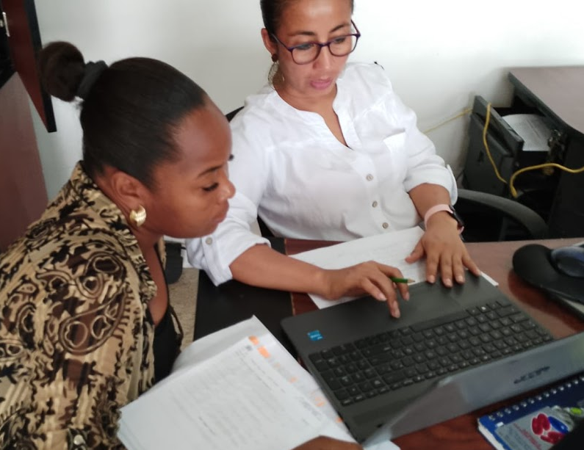
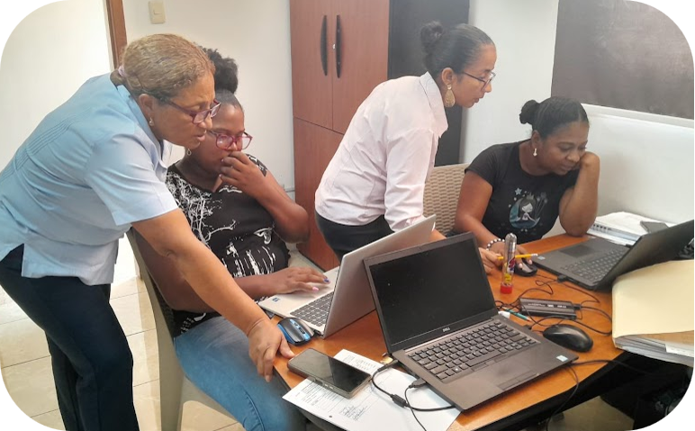
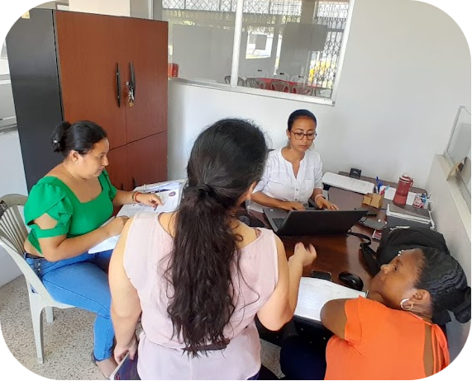

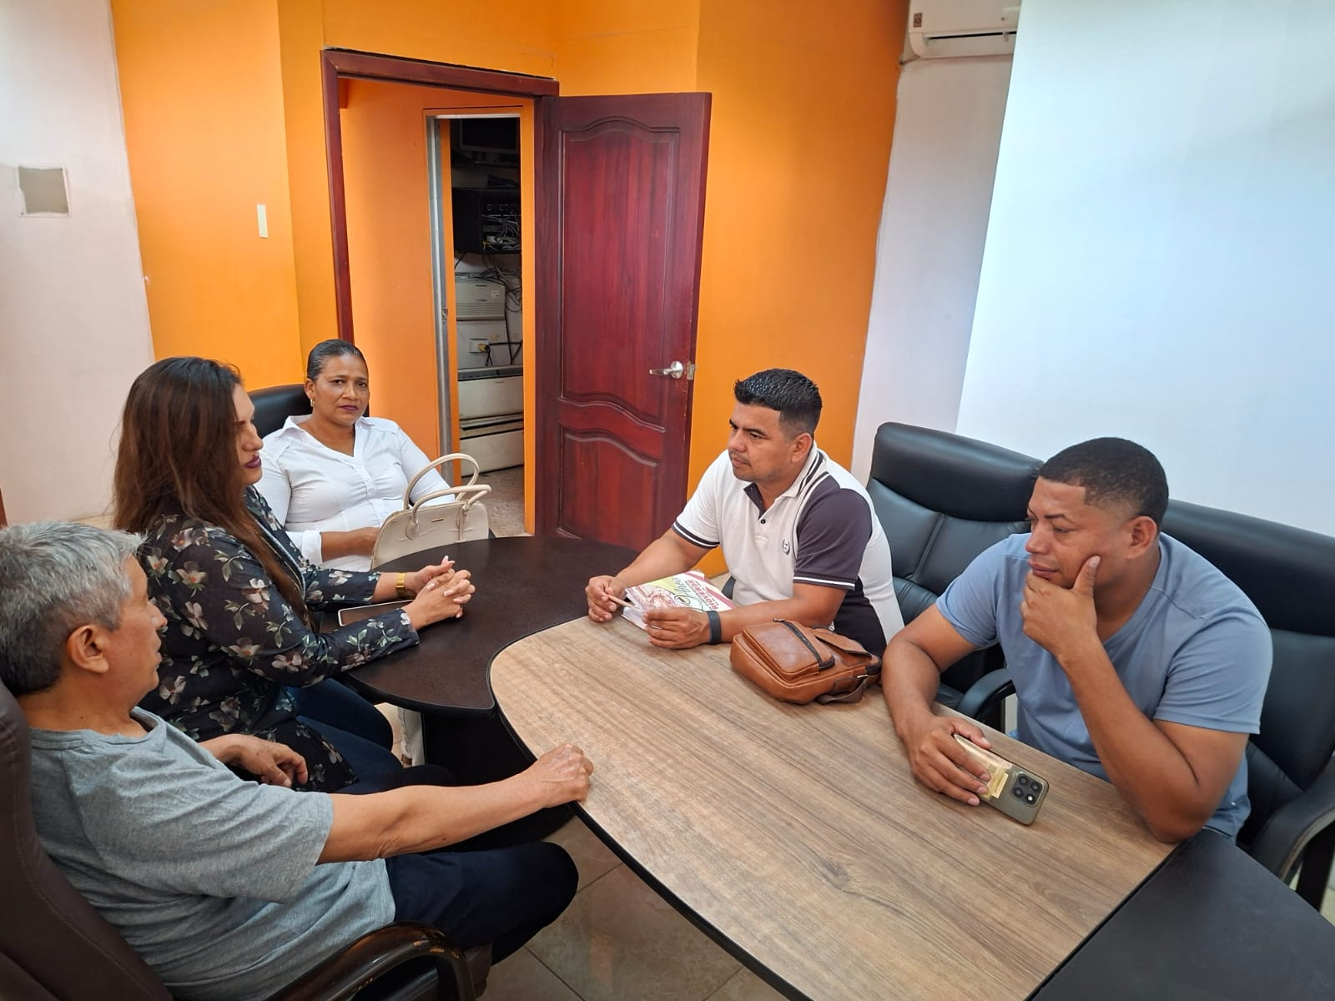
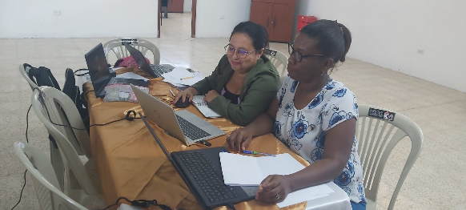

Slide 6
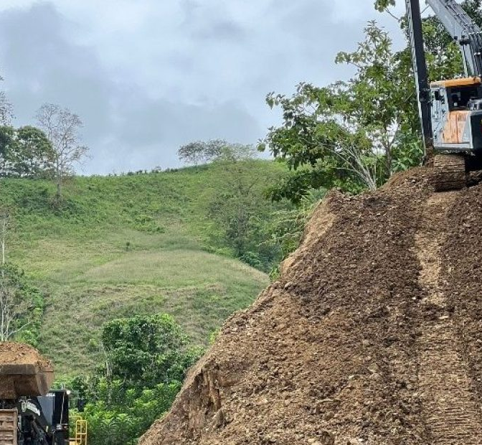
PROYECTOS DE INFRAESTRUCTURA
Elaboración, fiscalización y administración de proyectos solicitados por los gobiernos parroquiales.
31
BENEFICIADOS
Estas acciones fortalecen la autonomía local, garantizan la correcta ejecución y promueven el desarrollo territorial equitativo en las comunidades.

Slide 7
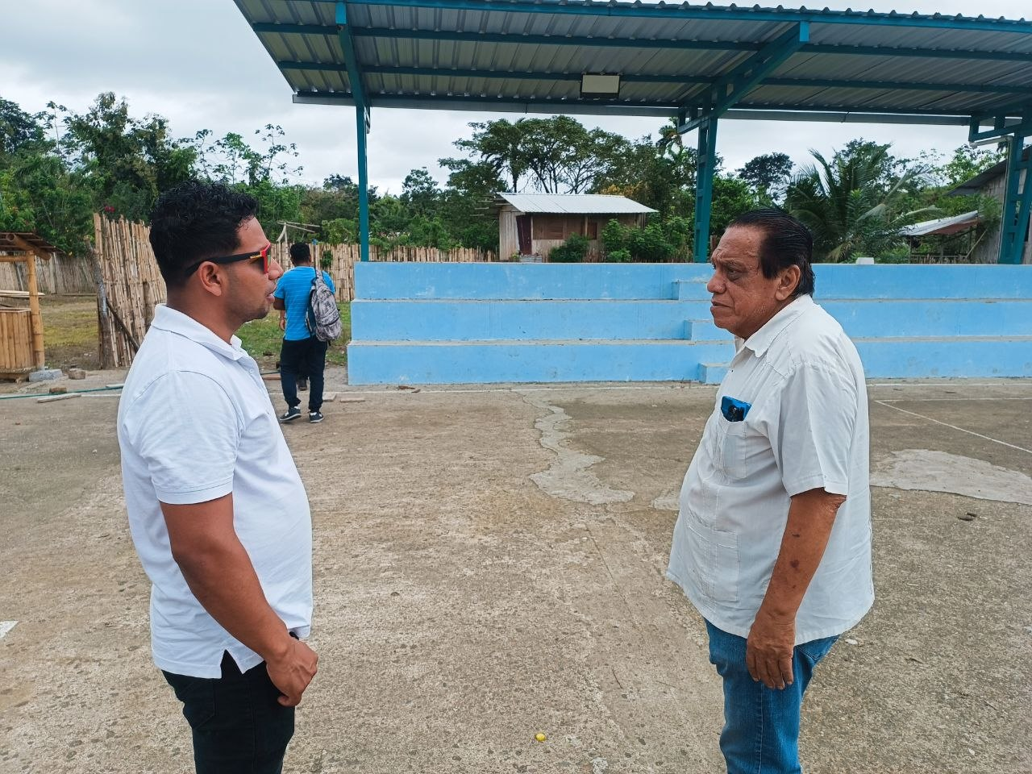
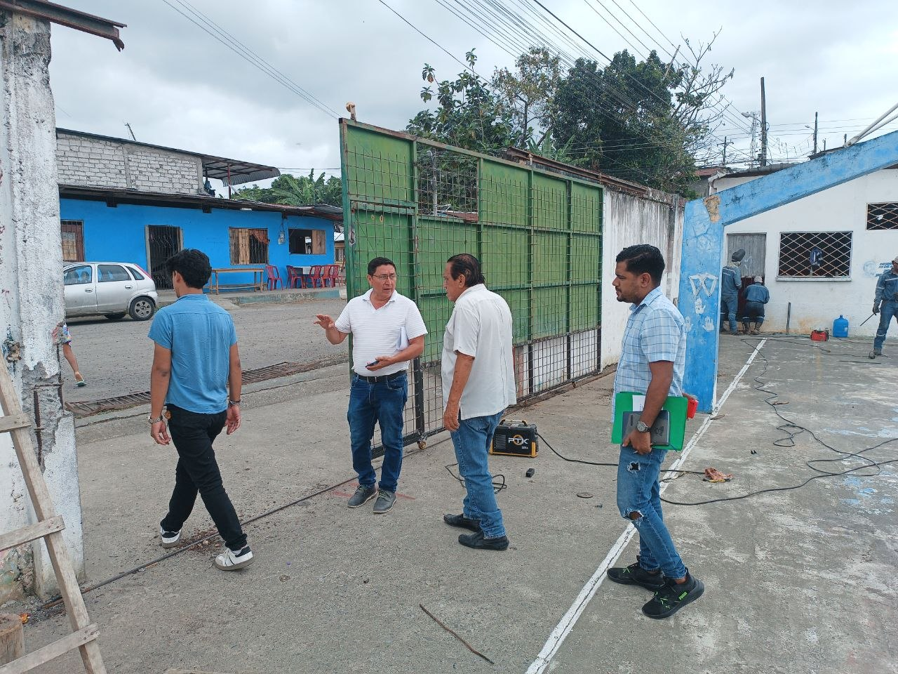
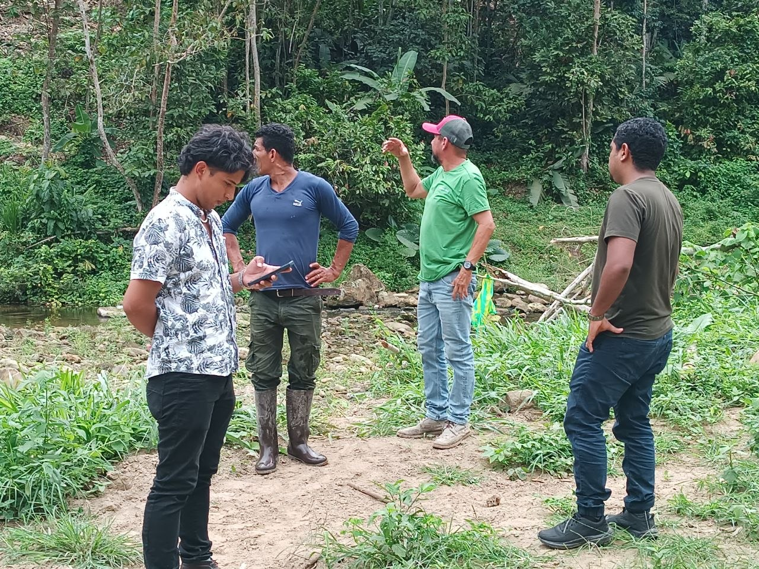
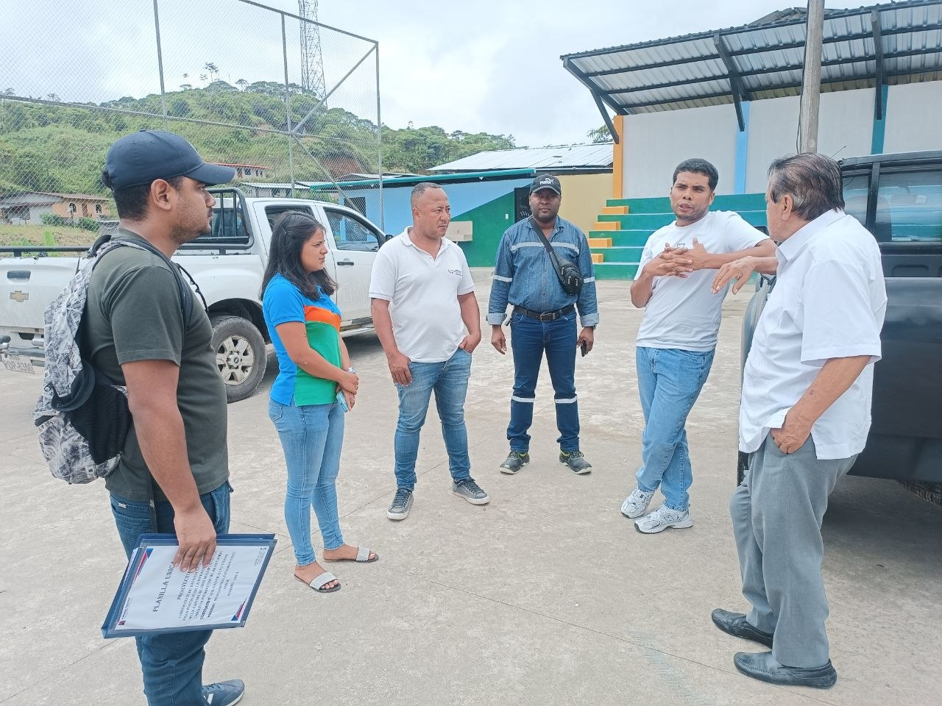
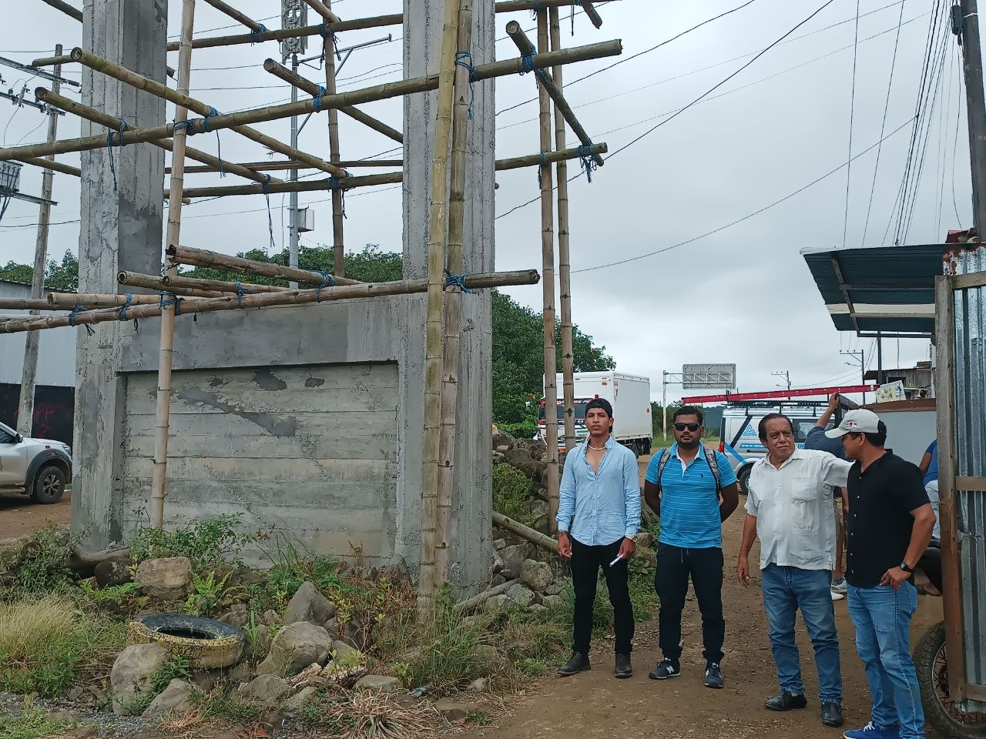

Slide 8


CAPACITACIONES REALIZADAS
Formación en normativas, sistemas contables (Fénix), PAC, POA y declaraciones tributarias (SRI).
Gestión Pública Integral
Normativa y Control Interno
Sistema Contable Fénix
Programas continuos para autoridades y funcionarios de los GAD Parroquiales.
Capacitación en normas de control para gestiones administrativas y financieras.
Asesoría y formación en el manejo e instalación del sistema para el ejercicio fiscal 2025.
Planificación PAC y POA
Obligaciones Tributarias (SRI)
Talleres para la elaboración y publicación del Plan Anual de Contratación y Operativo Anual.
Formación sobre la Declaración de Impuestos y Anexos en coordinación con el SRI.

Slide 9
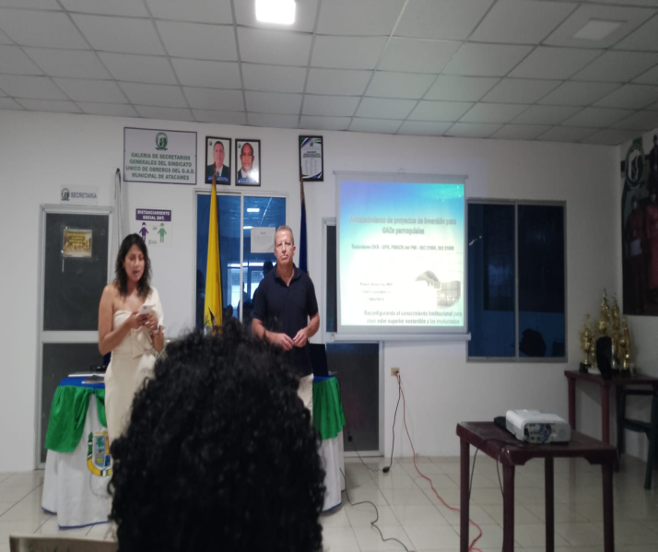
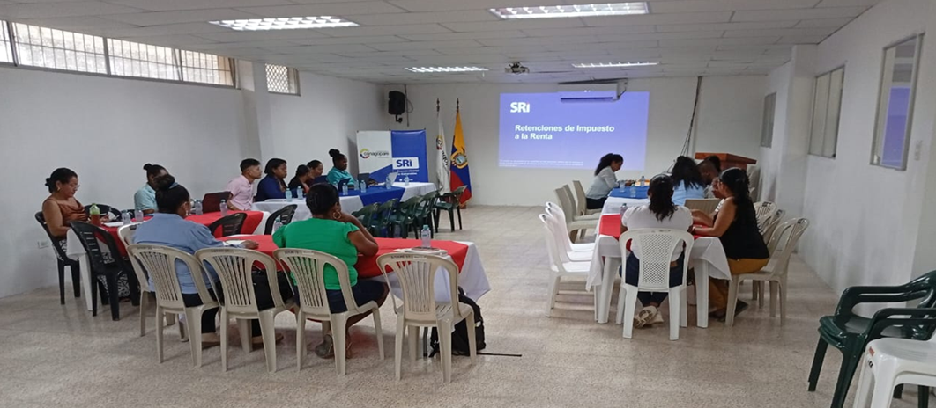
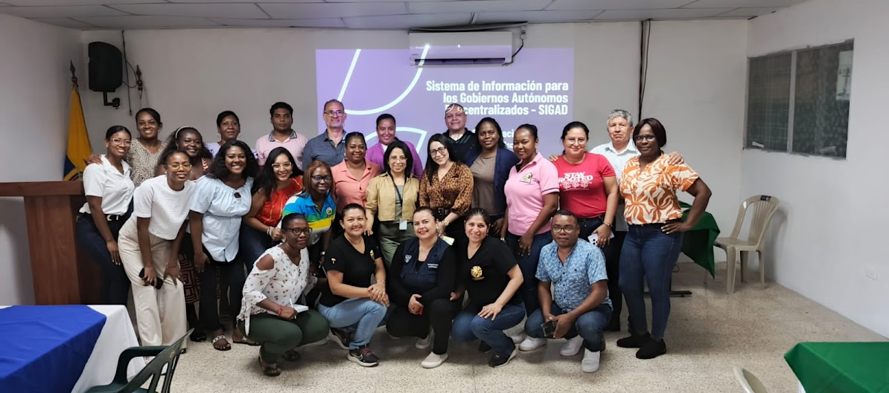
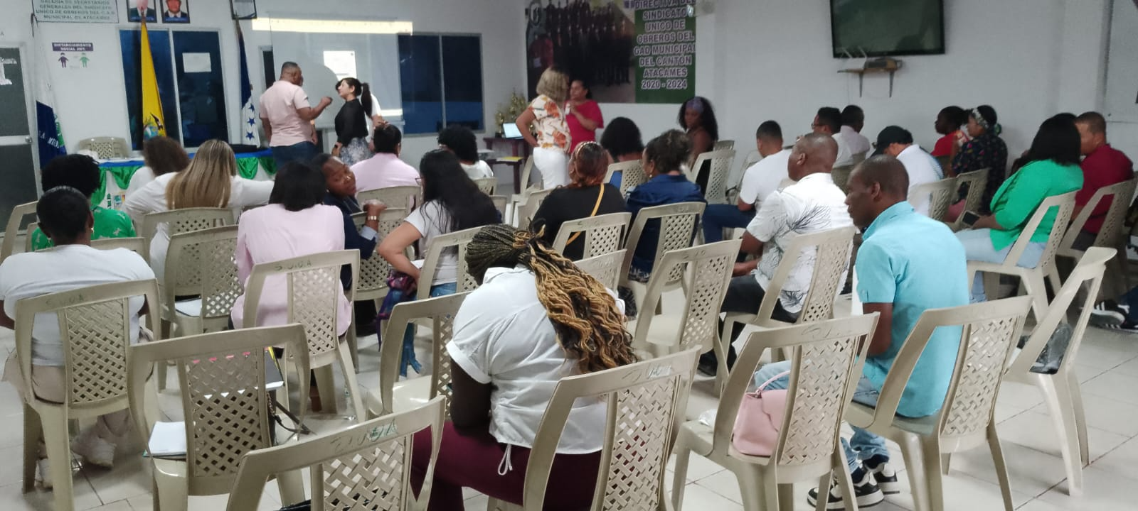

Slide 10
RELACIÓN CON INSTITUCIONES ACADÉMICAS
Alianzas Estratégicas
Focos de Vinculación
•
PUCESE
– Pontificia Universidad Católica del Ecuador Sede Esmeraldas
•
Fortalecer la vinculación con la comunidad rural.
•
Impulsar la investigación aplicada en el territorio.
•
UTPL
– Universidad Técnica Particular de Loja
•
Ofrecer oportunidades de pasantías estudiantiles.
•
UTELVT
– Universidad Técnica Luis Vargas Torres
•
Direccionar tesis hacia las necesidades locales.
Resultados Destacados 2025
Desafíos a Superar
•
Inseguridad en la provincia que limita el trabajo de campo.
6
1
•
Alineación entre propuestas académicas y demandas reales del territorio.
Pasantes de la Universidad UTELVT
Pasante de la U. Técnica del Norte

Slide 11
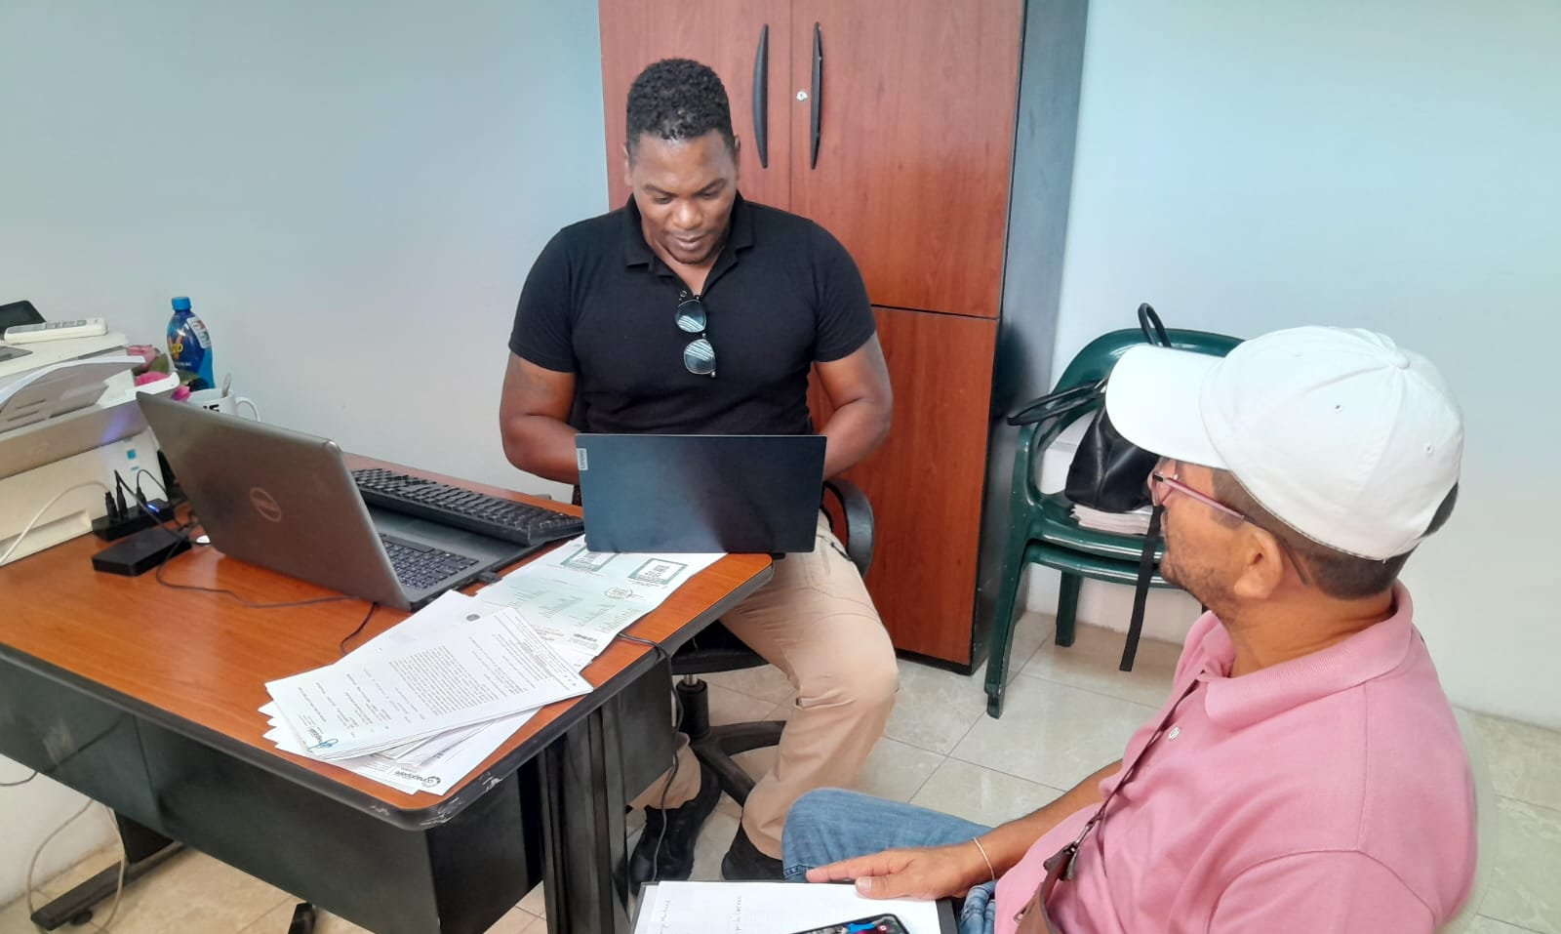
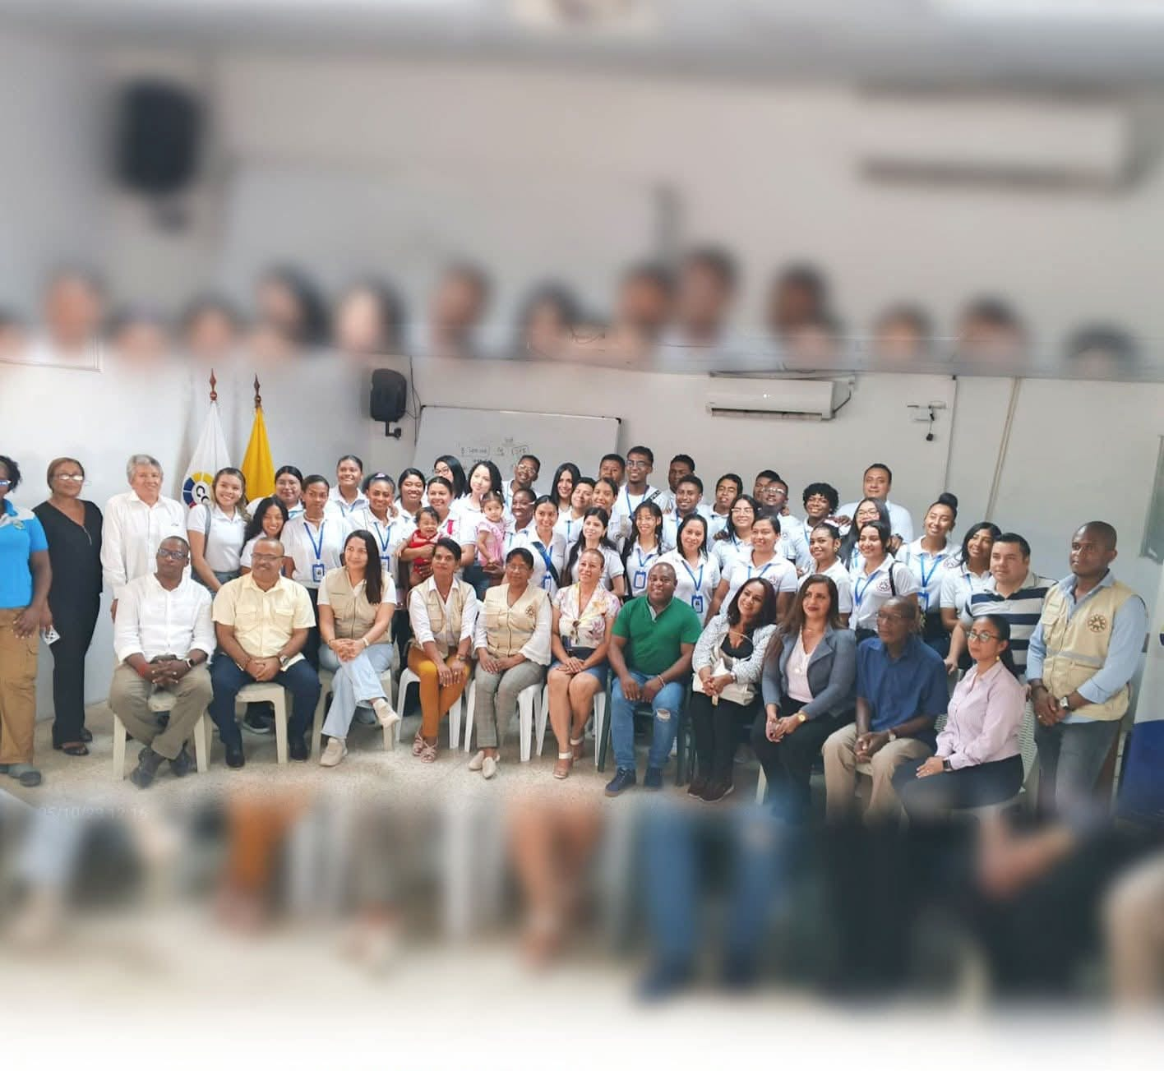
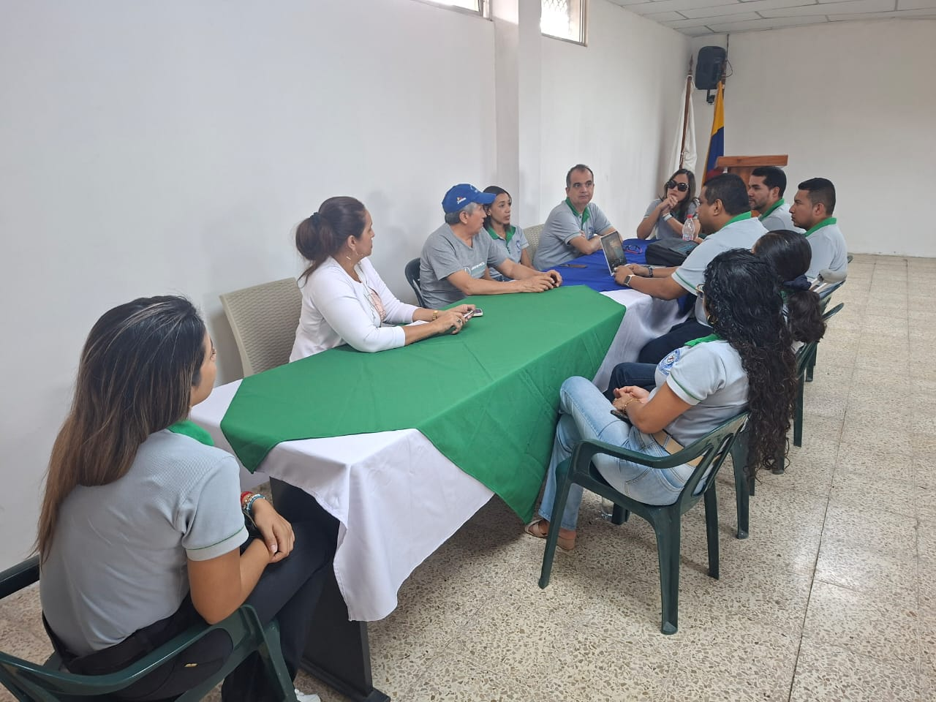
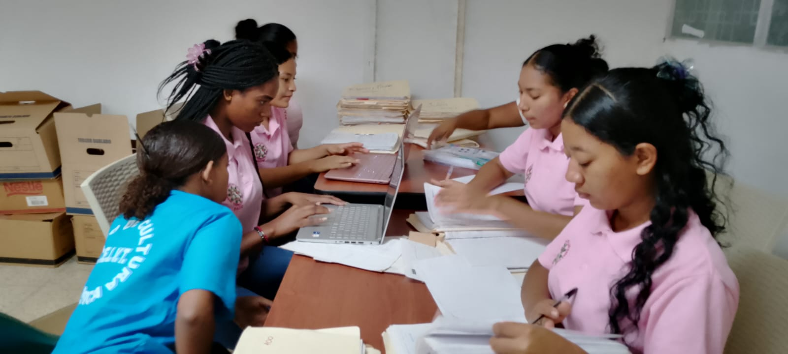
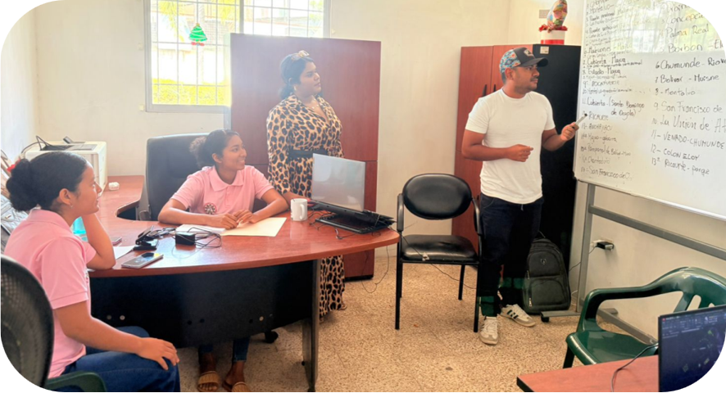

Slide 12






CUMPLIMIENTO DEL POA 2025
CONAGOPARE Esmeraldas ha logrado un progreso significativo en la ejecución de sus metas estatutarias, centralizando su misión en la representación y articulación de los 57 GADPR. Se reforzó la visibilidad institucional y se ejecutaron talleres clave para consolidar la capacidad operativa.
Gestión Contable
Planificación Anual
Normativa y Transparencia
Capacitación intensiva en el sistema Fénix para una administración financiera precisa.
Formulación y publicación del PAC y POA, asegurando la correcta planificación de recursos.
Talleres sobre la LOTAIP y normativas de rendición de cuentas para una gestión transparente.
Talento Humano
Elaboración de Proyectos
Entidades de Control
Fortalecimiento de la administración del personal para optimizar el rendimiento institucional.
Desarrollo de capacidades técnicas para la formulación de proyectos de impacto local.
Interacción y cumplimiento con MinFin, SERCOP, IESS y BDE para asegurar el marco legal.

Slide 13
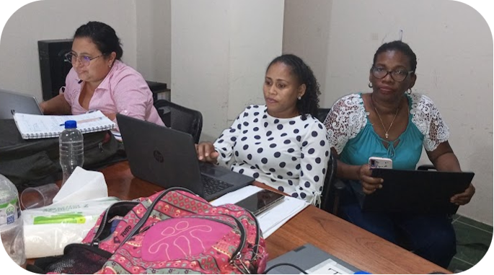
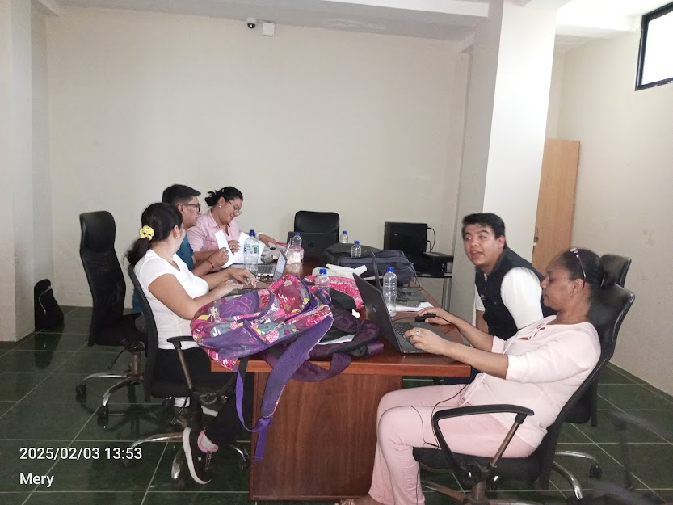
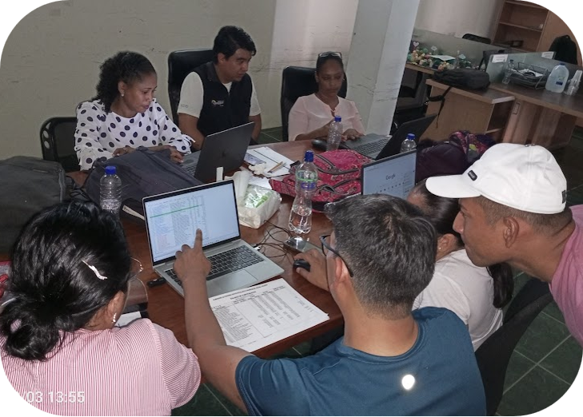

Slide 14



INFORMACIÓN TÉCNICA DETALLADA
Coordinación Estratégica con Entidades de Control y Logros Cuantificables
Ministerio de Finanzas (MEF)
(SRI): Asesoría clave en la declaración de impuestos y anexos, garantizando la observancia de las obligaciones tributarias.
Contraloría General del Estado Fortalecimiento en la aplicación de Normas de Control Interno y asistencia en la actualización del catastro de entidades.
Capacitación en Contabilidad Gubernamental y soporte para la gestión financiera de los GAD Parroquiales.
INMOBILIAR .- 19 Vehículos en Comodato y 23 Vehículos en Transferencias
57
ECU-911: Capacitación a funcionarios del CONAGOPARE ESM
parroquias cumplieron con la presentación de sus informes financieros.
CONAGOPARE NACIONAL: Asistencias Técnicas Y Capacitaciones
PETROECUADOR: Apoyo en gestión de consecución de Tubos
CONAGOPARE NACIONAL: Asistencias Técnicas Y Capacitaciones
OCP: Entrega de mangueras flotantes
GAD PROVINCIAL: AT. en mantenimiento de vehículos e Informe para dar de baja
SECRETARIA DE PLANIFICACIÓN: capacitaciones de cumplimiento de metas
Esta colaboración ha robustecido la capacidad institucional, promoviendo una administración eficiente y alineada a los marcos legales vigentes.

Slide 15
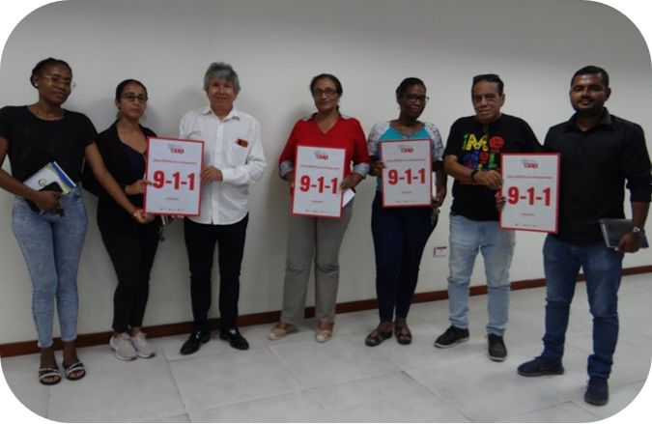
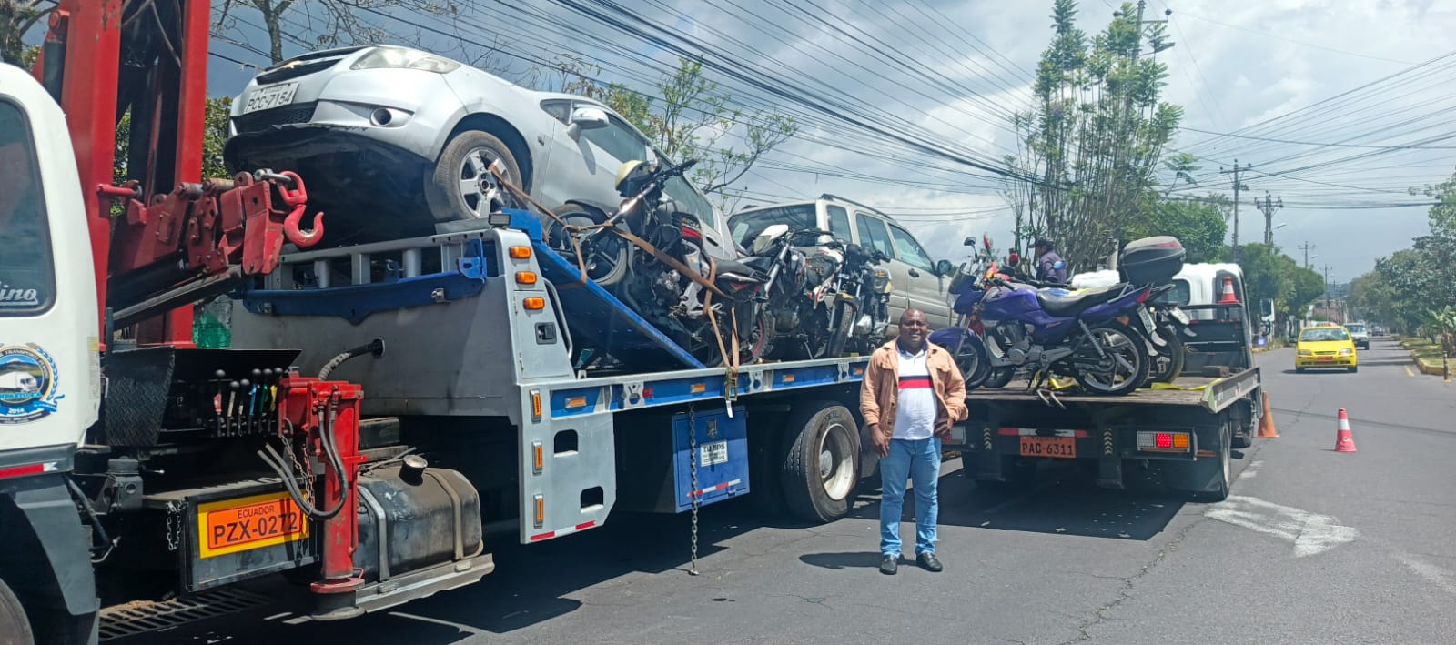
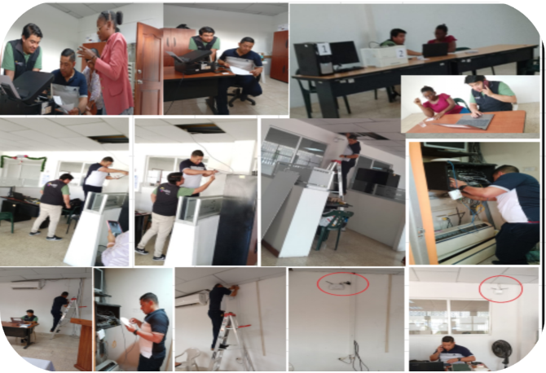
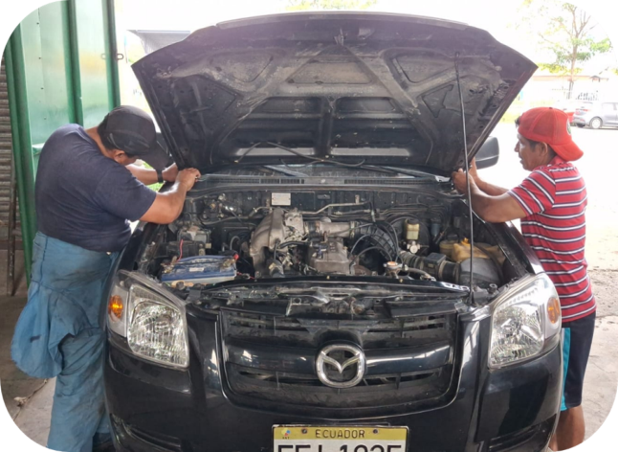
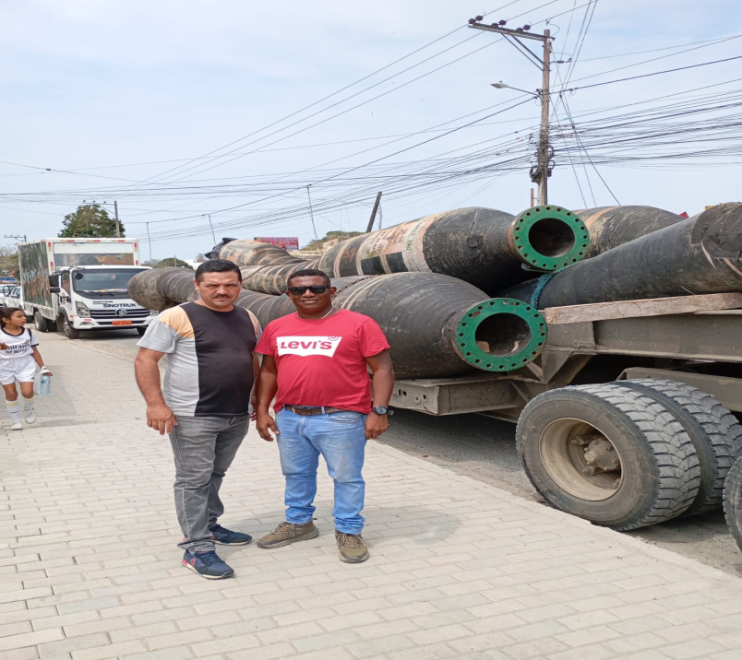

Slide 16
GESTIÓN FINANCIERA
INDICADORES CLAVE DE DESEMPEÑO FINANCIEROS
INGRESOS Y GASTOS 2025

Slide 17
INGRESOS
Corte al 31/12/2025
2% APORTES DE LOS GAD
INGRESOS POR 40% DE POLIZA DESCONTADA Y RECAUDACION DE MULTAS A EMPLEADOS
APORTE DEL CONAGOPARE NACIONAL
SALDO EN BANCO 31/12/2024
CUENTAS POR COBRAR AL 31/12/2024
CODIFICADO
$286,361.80
RECAUDADO
$261,041.62
SALDO POR RECAUDAR
$25,320.18
CODIFICADO
$998.40
RECAUDADO
$998.40
SALDO POR RECAUDAR
$0,00
CODIFICADO
$16,500,00
RECAUDADO
$6.500,00
SALDO POR RECAUDAR
$10.000,00
CODIFICADO
$19,889.74
RECAUDADO
$
$
SALDO POR RECAUDAR
CODIFICADO
$37,092.16
RECAUDADO
$27,981.83
$9,110.33
SALDO POR RECAUDAR
SALDO POR RECAUDAR AL 31/12/2025:
$ 25,320.18
TOTAL CODIFICADO:
$ 360,842.10
TOTAL RECAUDADO:
$ 296,521.85

Slide 18
GASTOS AÑO 2025
NOMBRE DE PARTIDA | PRESUPUESTO CODIFICADO | V/COMPROMETIDOS | V/ PAGADO | SALDO POR PAGAR
51. GASTOS EN PERSONAL | $ 168,423.61 | $162,047.29 | $ 156,791,80 | $ 5, 255,49
53. BIENES Y SERVICIOS DE CONSUMO | $ 134,266.34 | $ 84,523.01 | $ 76,395,76 | $ 8,125,96
57. OTROS GASTOS CORRIENTES | $7,750.00 | $ 4,742.25 | $ 4736,10 | $ 6,15
58. TRANSFERENCIAS Y DONACIONES CORRIENTES | $ 100.00 | $ 100.00 | $ 100,00 | $0,00
73. BIENES Y SERVICIOS PARA INVERSION | $ 18,493.48
84. BIENES DE L. DURACION | $ 13,871.49
97. PASIVO CIURCULANTE | $ 17,937,.18 | $ 13,133.26 | $ 13.133,26 | $0,00
TOTALES | $ 360,842,10 | $ 264,545,81 | $ 251,156,92 | $ 13, 387,60

Slide 19
INFIMA CUANTÍA:
TOTAL INFIMAS 2025: 17
SUMAN: $ 45.214,02
PÓLIZA DE FIDELIDAD TIPO BLANKET PARA LOS SERVIDORES Y TRABAJADORES PÚBLICOS | RENOVACION DE LA LICENCIA DE USO DEL SOFTWARE QUE CONTIENE EL SISTEMA DE CONTABILIDAD GUBERNAMENTAL FENIX
LOGÍSTICA Y CATERING PARA ASAMBLEAS PROVINCIALES REALIZADAS CON LOS 57 GADPR | MANTENIMIENTO CORRECTIVO DEL VEHICULO EEI-1035 DE CONAGOPARE ESMERALDAS
CAPACITACIÓN A FUNCIONARIOS Y AUTORIDADES DE CONAGOPARE PROVINCIAL ESMERALDAS Y DE SUS GOBIERNOS PARROQUIALES | LOGISTICA Y APOYO PARA TALLERES DE CAPACITACIÓN , EN TEMAS DE ADMINISTRACIÓN DE TALENTO HUMANO DE LOS 57 GADPR
ABASTECIMIENTO DE FILTROS Y LUBRICANTES PARA VEHÍCULO MAZDA PLACA EEI-1035 DE CONAGOPARE-ESMERALDAS | PÓLIZAS DE SEGUROS PARA PROTECCIÓN DE LOS BIENES DE CONAGOPARE ESMERALDAS PERIODO 2025-2026
MANTENIMIENTO CORRECTIVO Y PREVENTIVO DE AIRES ACONDICIONADOS | LOGÍSTICA Y APOYO PARA EJECUTAR EL PROYECTO DE ? FORTALECIMIENTO A LAS ORGANIZACIONES PARROQUIALES PARA FOMENTAR LAS ARTES, CULTURA, GASTRONOMÍA
ASISTENCIA Y MANTENIMIENTO DEL SISTEMA DE GESTION Y ADMINISTRACION DE APLICATIVOS WEB | ADQUISICIÓN DE TONERS PARA EL CONAGOPARE ESMERALDAS
MANTENIMIENTO DEINSTALACIONES ADMINISTRATIVAS DE CONAGOPARE ESMERALDAS | LOGÍSTICA EN TALLER DE CAPACITACIÓN A LOS FUNCIONARIOS DE LAS PARROQUIAS EN CONTABILIDAD GUBERNAMENTAL, APERTURA Y CIERRE DE LA CONTABILIDAD; RENDICIÓN DE CUENTAS, LOTAIP, POA, PRESUPUESTO, PAC, INVENTARIO, ARCHIVO, COMPRAS PÚBLICAS, SIGAD, EVALUACIÓN PDOT”
“ADQUISICIÓN DE RESPUESTOS Y ACCESORIOS PARA EL MANTENIMIENTO PREVENTIVO Y CORRECTIVO DEL VEHICULO MAZDA, PLACA EEI-1035 | PASAJES AEREOS NACIONALES DE LA MAXIMA AUTORIDAD DE CONAGOPARE ESMERALDAS, DESDE LOJA HACIA LA CIUDAD DE QUITO
ADQUISICIÓN DE MESAS PLASTICAS, SILLAS PLASTICAS Y SILLAS GIRATORIAS

Slide 20
CATALOGO ELECTRÓNICO:
ADQUISICIÓN DE MATERIALES DE OFICINA (2)
ADQUISICIÓN DE MATERIALES DE ASEO
TOTAL CATALOGO ELECTRONICO 2025: 3
SUMAN: $ 1,808,65

Slide 21




COOPERACIÓN INTERINSTITUCIONAL
Alianzas con Ministerios, BDE y Organismos Internacionales para Proyectos de Desarrollo.
Fortalecimiento de Alianzas Públicas
Gestión de Proyectos con el BDE
Colaboración con ministerios (Finanzas, Trabajo) y otras entidades para asistencia técnica, capacitación y cumplimiento normativo.
Trabajo activo con el Banco de Desarrollo del Ecuador en la gestión financiera (SIMWEB) y formulación de proyectos de inversión territorial.
Secretaría de Gestión de Desarrollo de Pueblos y Nacionalidades SGDPN
Proyecto De Fortalecimiento De Las Economías Comunitarias En Los Pueblos Y Nacionalidades Indígenas, Afroecuatorianos Y Montubios PROFECPIAM
Coordinación AME - CONGOPE – CONAGOPARE CUMBRE DE SOSTENIBILIDAD 2025
Resultados y Expansión de la Red
Se han concretado 4 convenios interinstitucionales clave y se fortalecen alianzas estratégicas con universidades para el apoyo integral a los GADs.

Slide 22
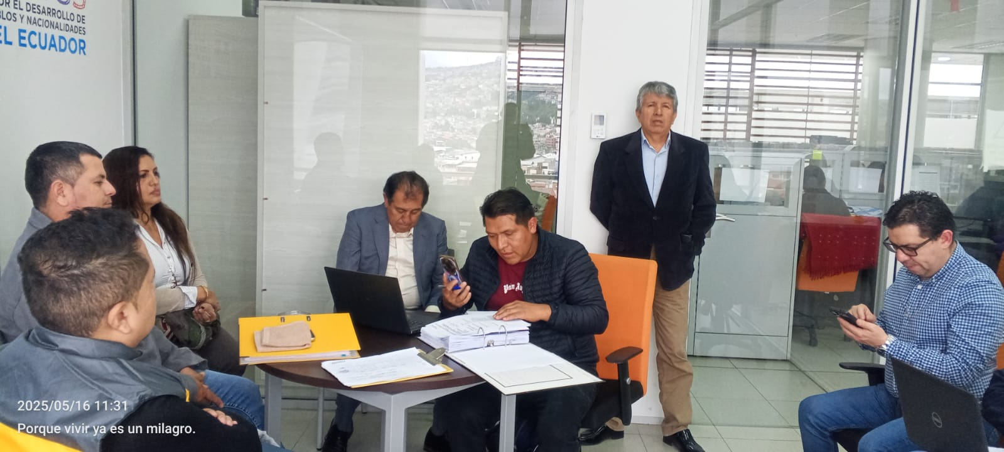
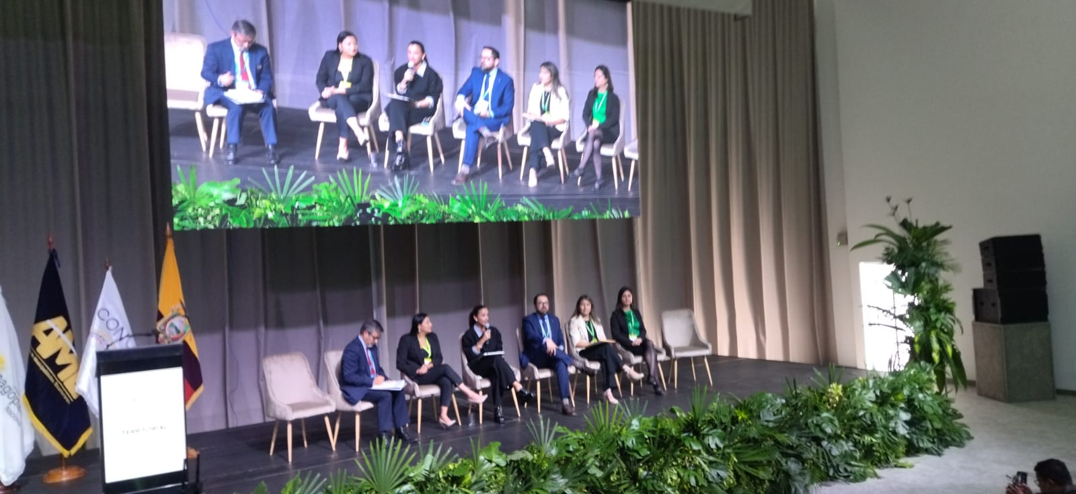
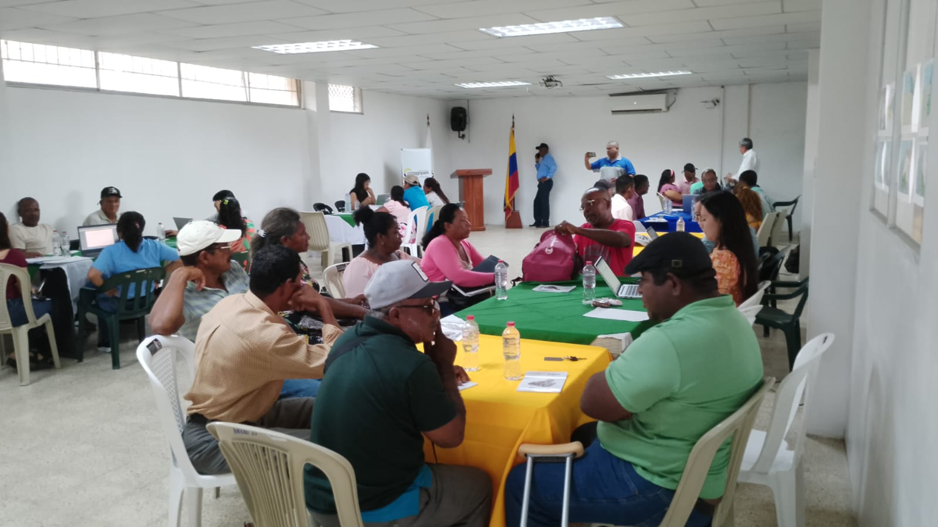
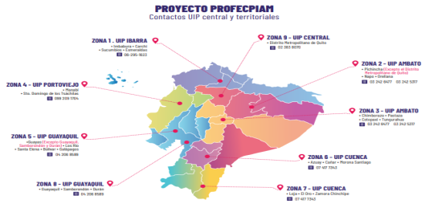
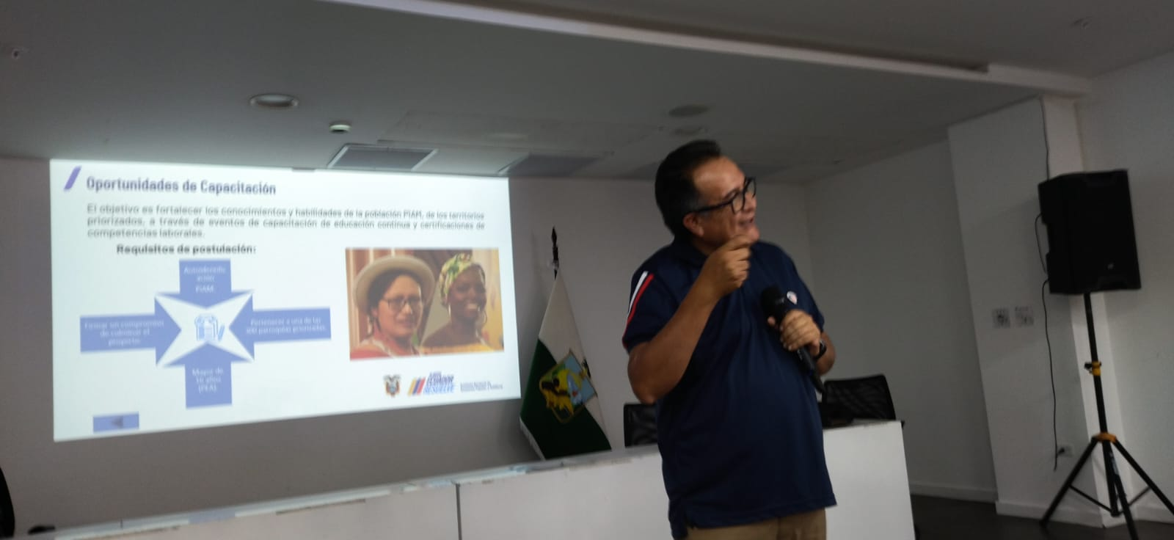
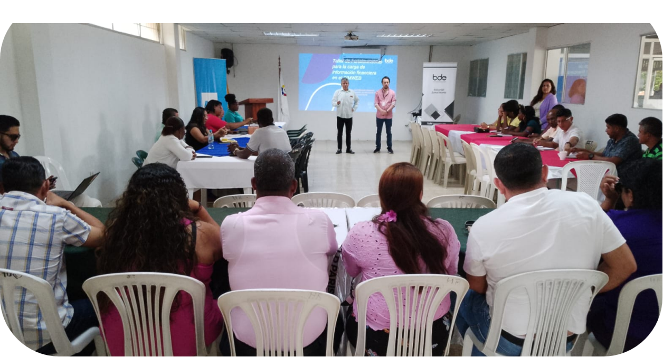

Slide 23



ENFOQUE DE GÉNERO E INCLUSIÓN
Acciones para promover equidad, talleres sobre violencia de género y grupos prioritarios.
Diagnóstico y Planificación
Talleres de Capacitación
Principio de Inclusión
Recopilación de información de GADPRs para un diagnóstico integral sobre equidad de género y acciones para grupos prioritarios, en colaboración con CONAGOPARE Nacional y el Ministerio de la Mujer.
Difusión de formaciones virtuales sobre estereotipos de género, protección de la privacidad digital (Hábeas Data) y socialización de indicadores de violencia contra las mujeres.
Compromiso con la participación plena, efectiva y paritaria de personas con discapacidad, niñez, adolescentes, adultos mayores, movilidad humana, mujeres y población LGBTI.

Slide 24
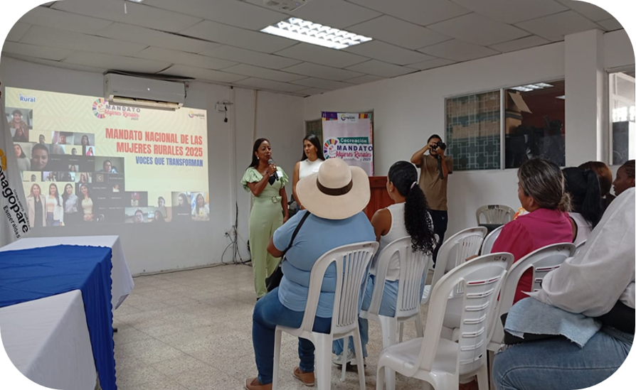
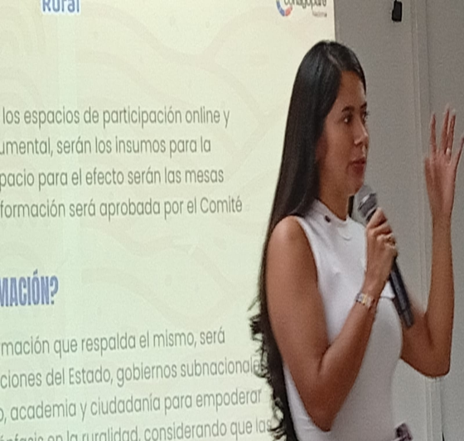
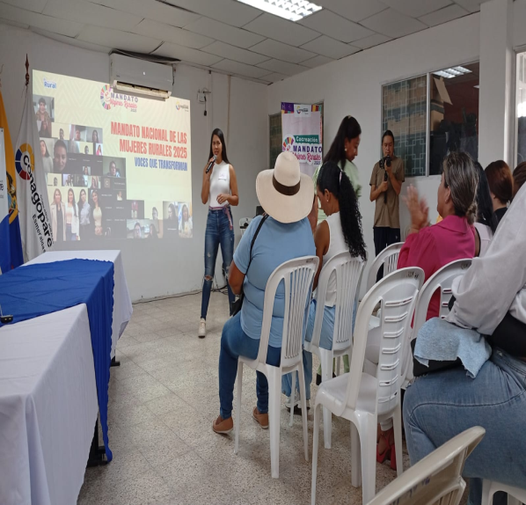

Slide 25


DESAFÍOS Y RECOMENDACIONES
Limitaciones en articulación política y propuestas para fortalecer la comunicación y unidad.
Desafíos Identificados
Recomendaciones Clave
Falta de decisión política en instancias cantonales y provinciales clave.
Comunicación Digital
Diseñar y ejecutar un plan estratégico de comunicación digital.
Escasa confianza y cohesión entre autoridades, debilitando el frente común.
Profesionalizar la presencia en redes con contenidos periódicos y campañas.
Dificultad para ejercer presión conjunta y lograr objetivos estratégicos.
Capacitar equipos en narrativa digital para potenciar la visibilidad.
Unidad Interna
Fortalecer la cohesión con encuentros periódicos y agendas comunes.
Promover espacios híbridos para afianzar la unidad y confianza institucional.

Slide 26
CONCLUSIÓN GENERAL
CONAGOPARE Esmeraldas ha consolidado un proceso de fortalecimiento organizativo, técnico y político de los GAD Parroquiales Rurales, promoviendo autonomía, cohesión y capacidad de gestión en beneficio de las comunidades. Mediante representación, interlocución con otros niveles de gobierno, cooperación nacional e internacional y acompañamiento técnico-administrativo, se han impulsado políticas inclusivas, proyectos de infraestructura, programas de capacitación y espacios culturales y deportivos. Pese a la inseguridad y limitaciones de recursos, se ha actuado con diplomacia, unidad y visión estratégica. Los resultados posicionan a CONAGOPARE Esmeraldas como referente provincial en articulación y desarrollo sostenible de la ruralidad.

Slide 27



CONCLUSIONES Y COMPROMISOS
Síntesis de logros y compromisos para 2026, basados en ODS y planes parroquiales.
Logros Consolidados 2025
Compromisos para 2026
En 2025, CONAGOPARE Esmeraldas consolidó una gestión eficaz, evidenciada por el apoyo técnico en la formulación de 39 proyectos de infraestructura y 34 sociales, alineados con los ODS y PDOTs parroquiales. Se fortaleció la capacidad de los 57 GADPRs, asegurando su cumplimiento normativo y promoviendo la participación comunitaria.
Diseñar un portafolio de proyectos priorizados, fundamentado en los ODS y las necesidades específicas de los planes parroquiales.
Fortalecer la unidad interna y la incidencia política de los GADPRs para una representación más efectiva.
Crear una unidad de cooperación para establecer alianzas estratégicas y asegurar un desarrollo rural sostenible.

Slide 28




ANEXOS Y DOCUMENTOS SOPORTE
Matrices y Formatos Clave
Evidencia de Capacitaciones
Aprobación de POA y Presupuesto 2025.
Registro de 20 eventos de capacitación para GADPRs.


Formatos financieros (NTCG 38) y de asistencia.
Temas: Gestión financiera, control, contratación pública, IA.


Recolección de datos sobre género y grupos prioritarios.
Participación de 7 pasantes universitarios en apoyo a gestión.


Matrices de catastro y cumplimiento ante la Contraloría.
Fortalecimiento en PDOT y talento humano.


Evidencia de Proyectos
Cumplimiento Normativo
Entrega de 39 proyectos de infraestructura.
57 parroquias cumplieron con rendición de cuentas 2024.


Administración y fiscalización de más de 18 proyectos.
Cierre de procesos de contratación pública en 30 parroquias.


Desarrollo de 34 proyectos sociales, culturales y deportivos.
Implementación de contabilidad en línea en las 57 parroquias.


Soporte técnico en formulación de proyectos parroquiales.
Presentación de informes financieros trimestrales a control.



Slide 29
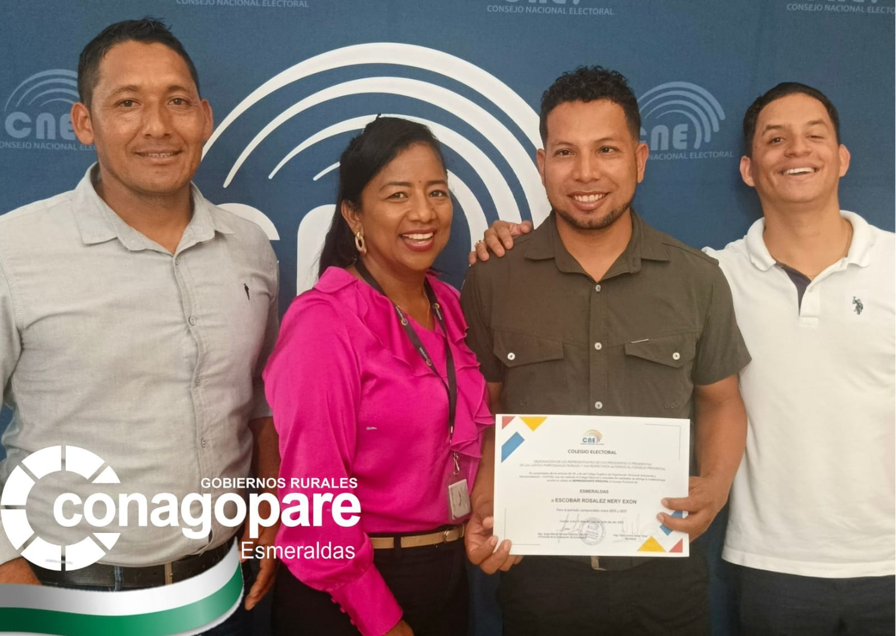


Slide 30
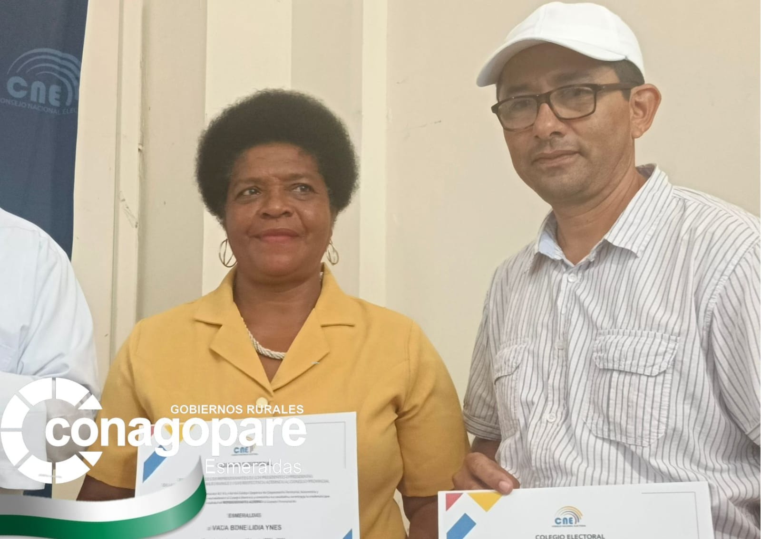

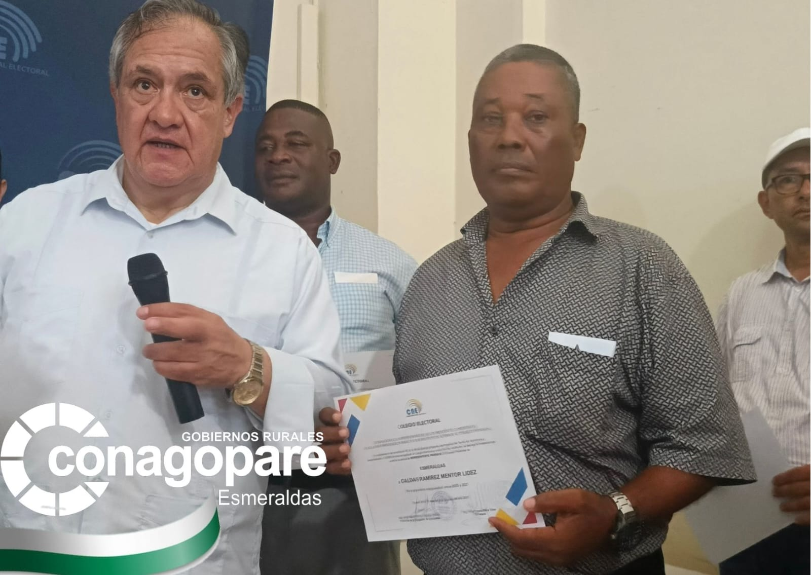

Slide 31
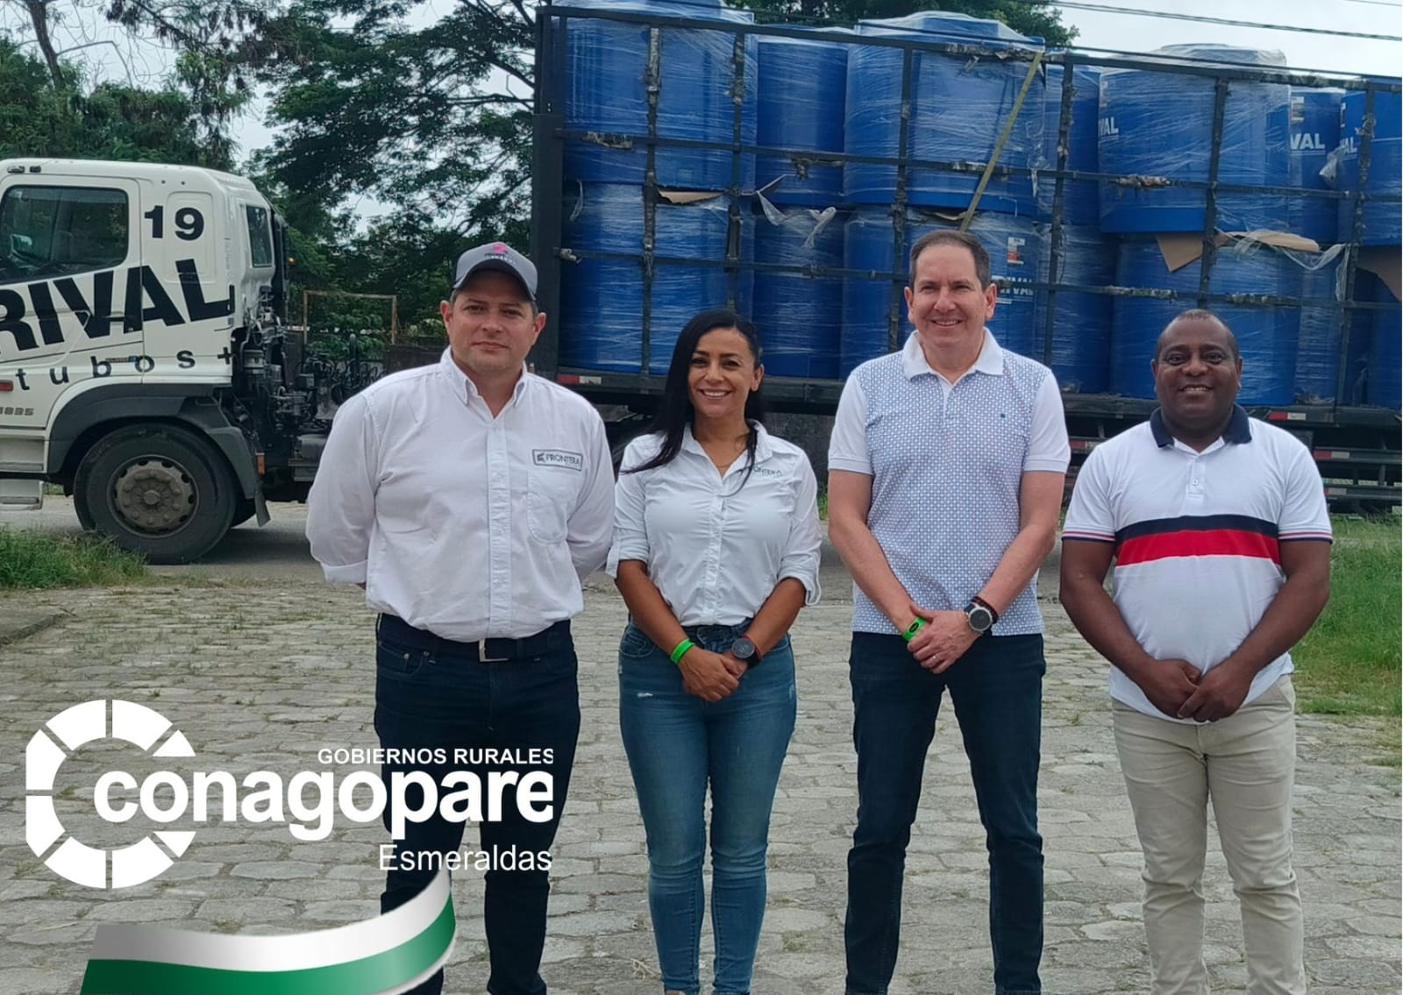

Slide 32
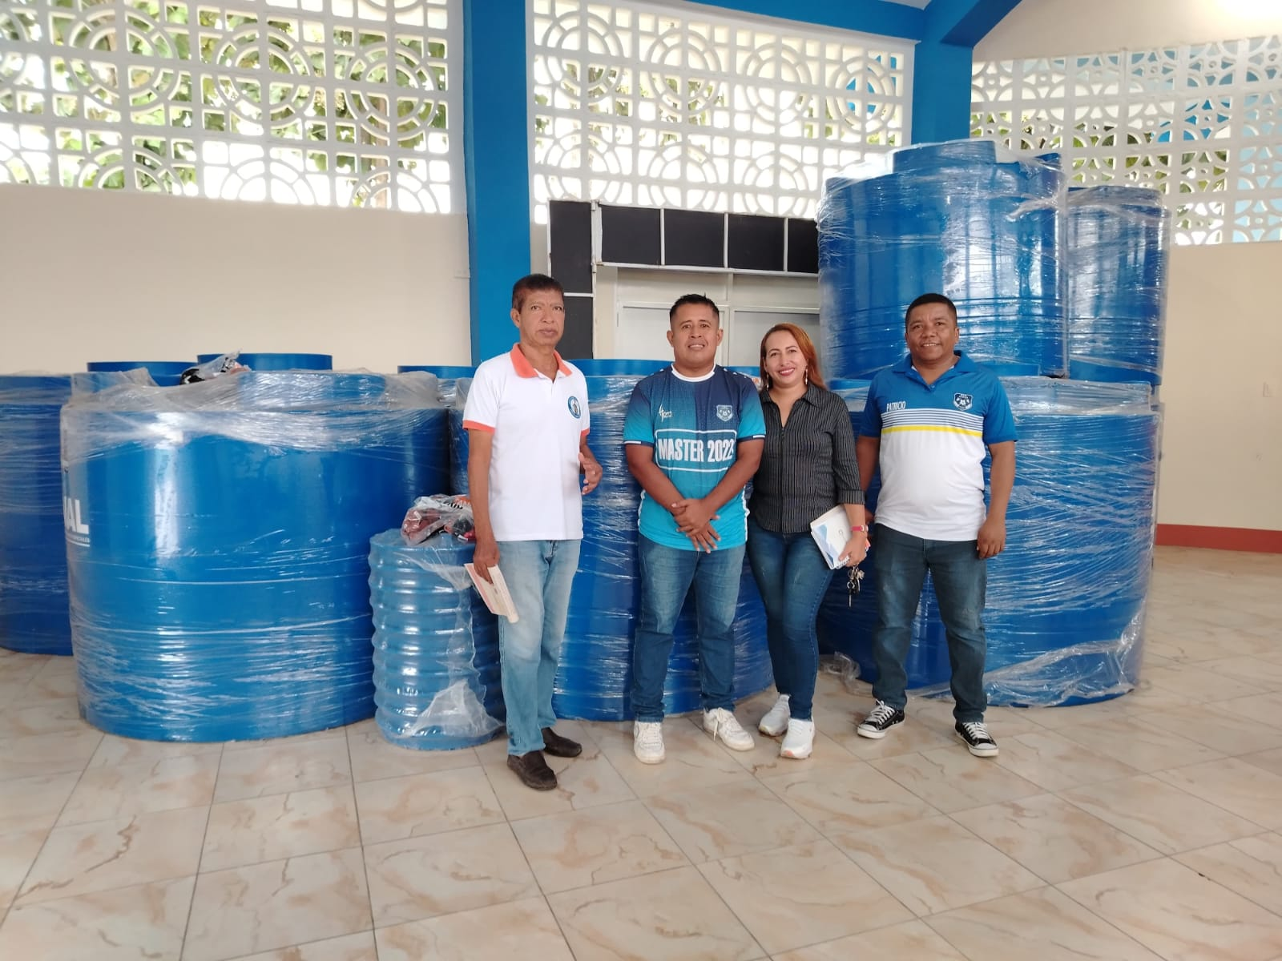
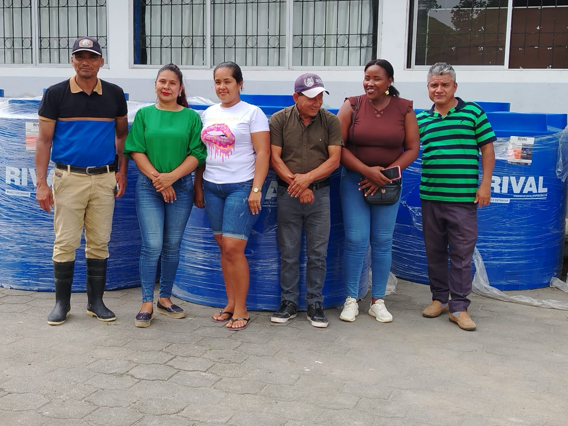
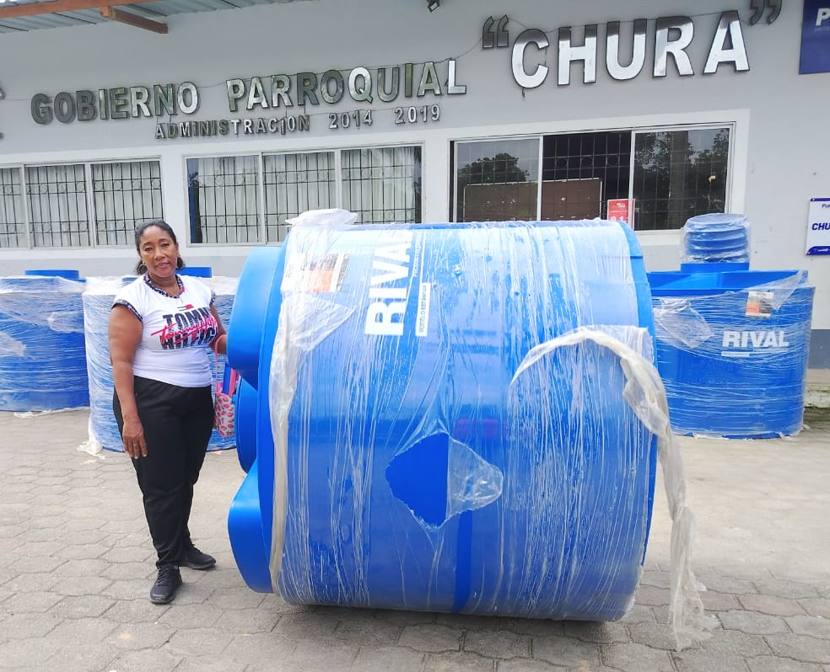


Slide 33

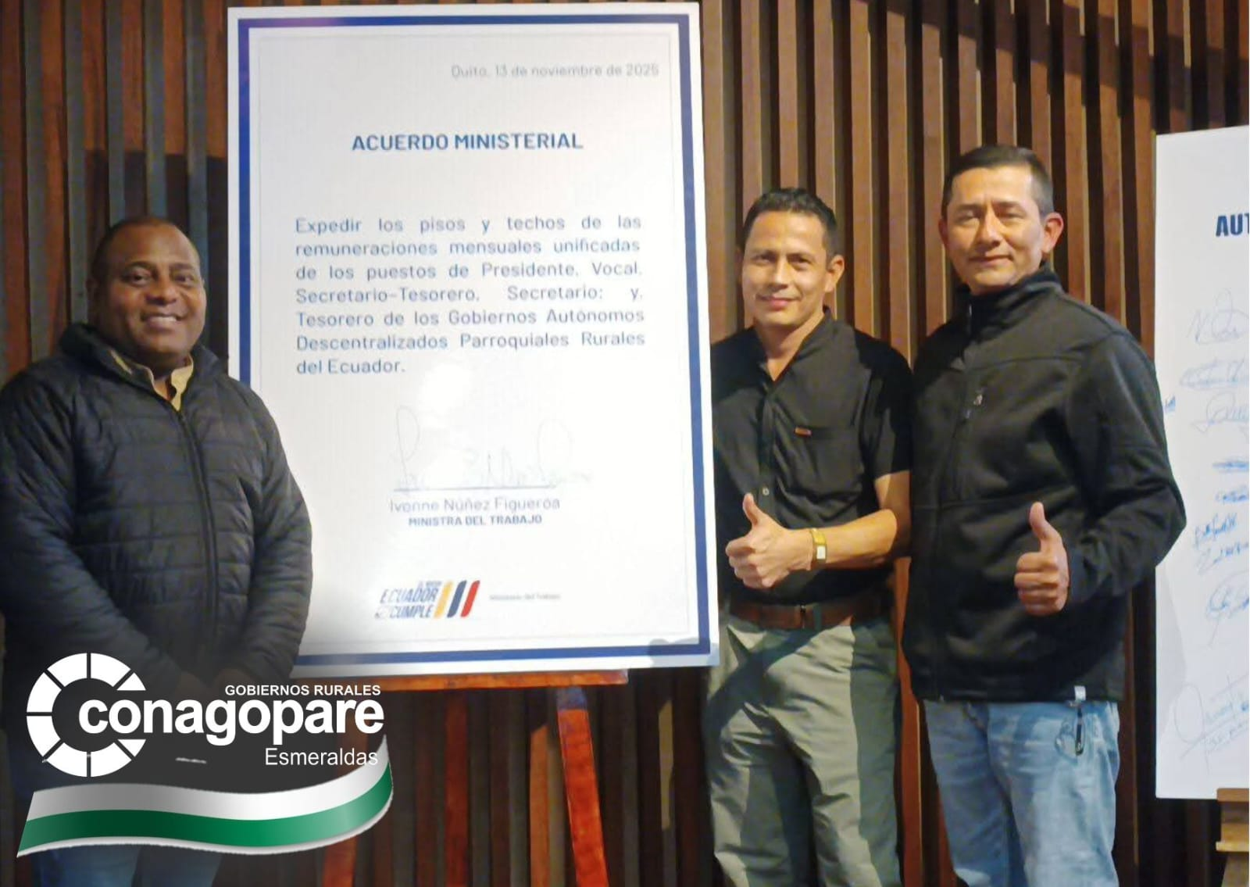


Slide 34
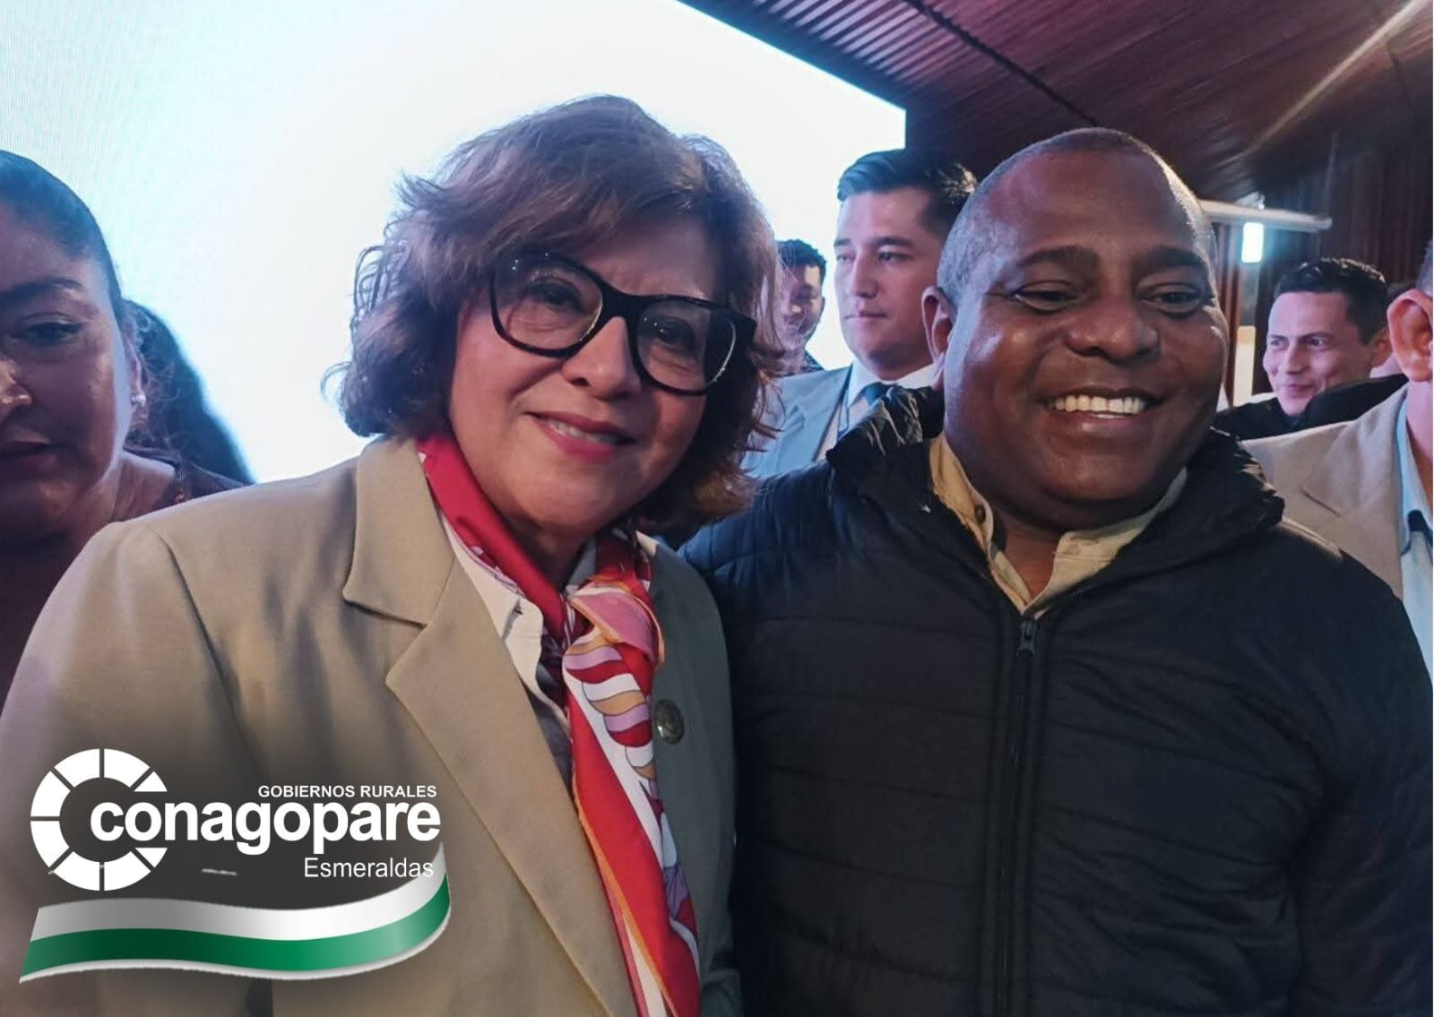
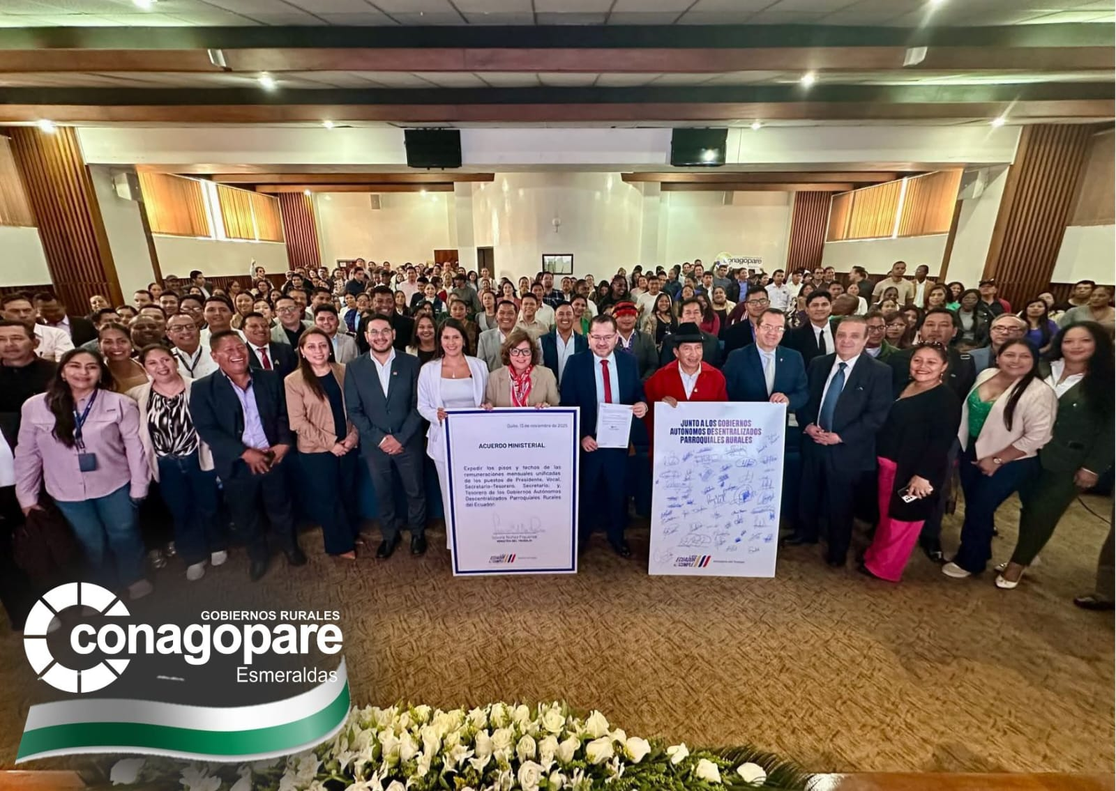
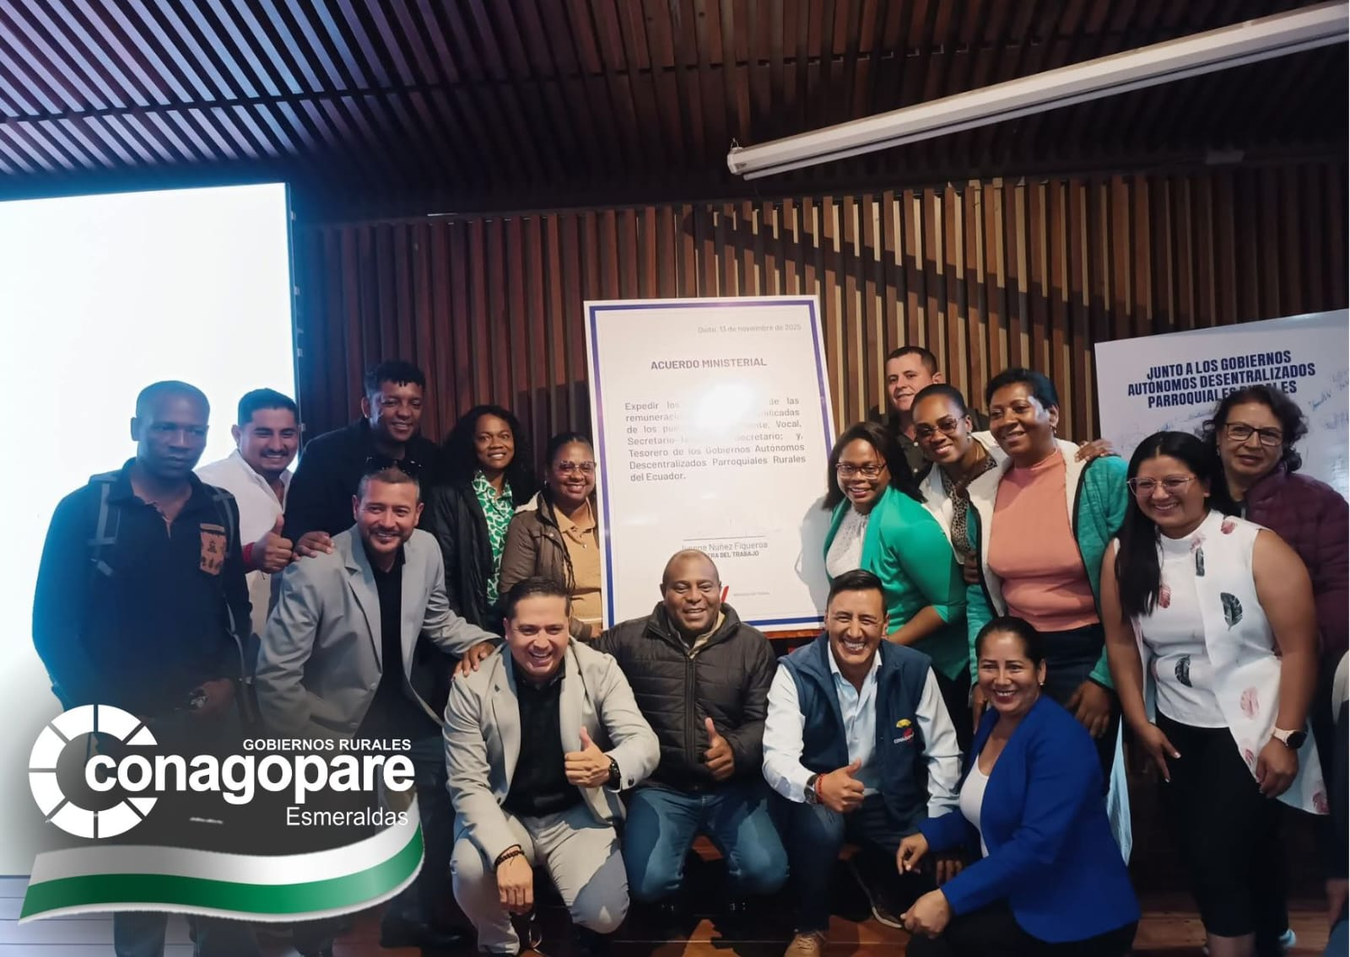

Slide 35
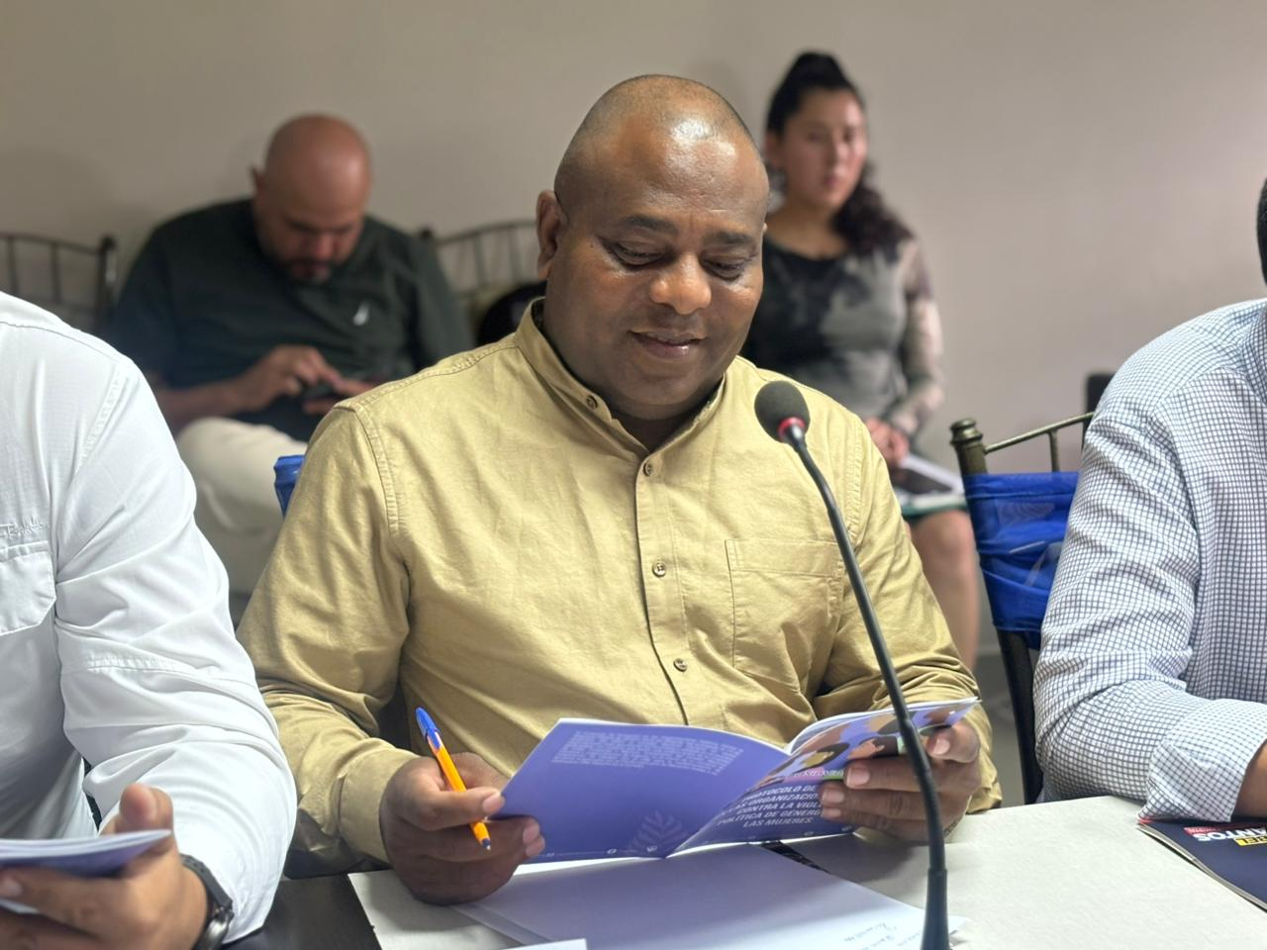
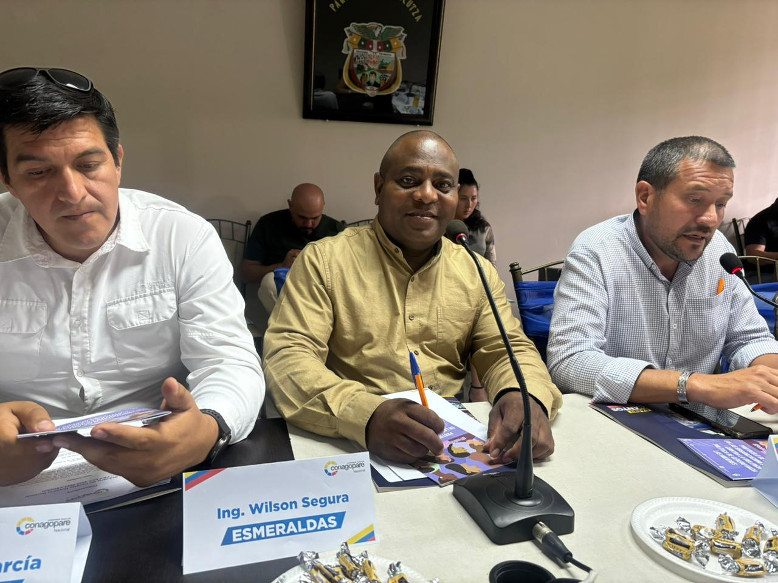



Slide 36



Slide 37




Slide 38




Slide 39



Slide 40



Slide 41


Slide 42


Slide 43





Slide 44






Slide 45


Slide 46


Slide 47



Slide 48


Slide 49


Slide 50
CONSULTA CIUDADANA
Presupuesto parroquial insuficiente: proyectos carecen de contexto, limitando ejecución y desarrollo comunitario sostenible.
Algunas autoridades desconocen PDyOT, impidiendo alineación con municipios y competencias, debilitando planificación territorial comunitaria
Los GAD deben impulsar convenios interinstitucionales, resolviendo problemas parroquiales mediante cooperación y gestión conjunta

Slide 51
CONSULTA CIUDADANA
Las Autoridades parroquiales no priorizan necesidades: en los presupuestos participativos incluyen extensas listas, dificultando gestión eficiente y soluciones comunitarias.
Conagopare debe brindar asesoría técnica, garantizando que los proyectos entregados a los municipios, sean sin falencias, que contengan estudios de suelos y topográficos

Slide 52
CONSULTA CIUDADANA
Conagopare debe fortalecer tecnología e Internet, garantizando servicios de calidad para funcionarios y autoridades de GAD parroquiales.
Conagopare debe fortalecer asistencia técnica sobre SERCOP, garantizando actualización permanente de funcionarios y autoridades parroquiales.
Conagopare debe garantizar elaboración y fiscalización oportuna de proyectos, fortaleciendo confianza ciudadana y eficiencia en gestión parroquial

Slide 53
SESIÓN DE PREGUNTAS Y RESPUESTAS
Espacio para diálogo:
  Invitar a la audiencia a realizar preguntas, comentarios, recomendaciones
Información de contacto:
  Datos para seguimiento posterior (info@conagopareesmeraldas.gob.ec,
  096 952 6012 – 098 159 1618)

Slide 54












ALIADOS ESTRATEGICOS

Slide 55
GRACIAS POR SU ATENCIÓN

